Slide 1
Targeted peptide searching and its applications
Bo Wen
University of Washington
08/30/2023
Notes:
各位老师, 同学，大家好，我是闻博。首先感谢组委会的邀请，非常荣幸有这么一个宝贵的机会来跟大家分享交流我们前期的一些工作。今天我主要跟大家分享交流我们在靶向肽段搜索方面的工作。这些工作主要是我前期在贝勒医学院章冰老师实验室的时候做的。我现在在华盛顿大学。

Slide 2
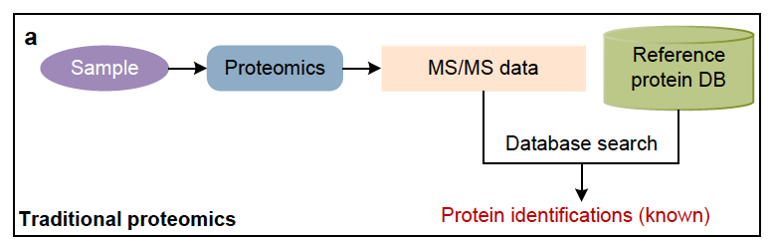
Traditional peptide/protein identification in proteomics
untargeted peptide searching
The most widely used method for peptide/protein identification: database searching
Aims to interpret all MS/MS spectra in an MS dataset
RefSeq
UniProt
Ensembl
Limitations:
It is unable to identify any novel, disease-specific sequences
It’s time consuming when analysing large-scale MS datasets
Only a few modifications could be considered
……
Notes:
我相信大家都非常了解常规蛋白质搜索的流程。我们知道，最常用的肽段和蛋白鉴定方法是基于数据库的搜索。在这种方法里，我们通常利用一个搜索引擎比如pFind或者MSFragger来把质谱数据里所有的二级谱图和一个蛋白序列数据库进行比较，从而鉴定肽段和蛋白。我们通常可以从UniProt，RefSeq或者Ensembl来下载蛋白序列数据库。在这里，每个谱图都会和蛋白序列数据库里的肽段进行比较。这有一些天然的缺陷：第一，利用它，我们通常只能鉴定到在这个给定的蛋白序列数据库里存在的蛋白。他鉴定不到新的蛋白序列包括单氨基酸突变蛋白。第二，由于这种方法要把所有的谱图和数据库进行比较，当质谱数据量很大的时候，这种搜索页比较耗时。此外，由于搜索空间的限制，我们通常只设置少量的修饰，这可能会导致一些假阳性的鉴定结果。

Slide 3
Targeted peptide searching: a new peptide identification mode
Targeted peptide search focuses on individual peptides or proteins of interest instead of interpreting all MS/MS spectra.
Fast
Considering more modifications
Rigorous quality control for individual identifications
Improving the efficiency of reusing public proteomics data
Identifying novel peptides without building customized protein databases
……
Notes:
与刚才讲到的基于常规数据库搜索的肽段鉴定不同的是，靶向肽段搜索，只关注感兴趣的肽段的鉴定, 它的目标不是试图鉴定所有的谱图，而是试图寻找感兴趣的肽段在对应数据里存在的证据。这种靶向肽段鉴定的方法有许多的优点和应用。首先，由于只关注少数感兴趣的目标肽段，搜索通常比较快，即使质谱数据量很大。其次，由于只关注少量肽段甚至一个肽段，我们可以考虑与常规数据库相比更多的修饰。从而也能够一定程度上降低鉴定的假阳性。最后，如果我们感兴趣的只是少量肽段或者蛋白，那么使用靶向肽段搜索的方法，能够大大的提高我们对公共蛋白数据利用的效率。关于这些背后的逻辑和靶向肽段搜索的应用， 我后面会专门讲到。

Slide 4
PepQuery: a targeted peptide search engine
BLAST: compare a query sequence with a database of sequences
PepQuery: compare a peptide sequence with a database of MS/MS spectra
Protein/DNA database
MS/MS spectra database
One sequence
One sequence
PepQuery is analogous to BLAST
Wen, Bo, et al. Genome research 29.3 (2019): 485-493.
Wen, Bo, and Bing Zhang. Nature communications 14.1 (2023): 2213.
Notes:
接下来，我将向大家介绍我们开发的一个靶向肽段搜索引擎，PepQuery，以及有关它的一些最新的工作。我们在19年左右，发表了PepQuery第一个版本。在第一个版本，我们主要关注新肽段的鉴定。总体上来讲，PepQuery跟BLAST有一点类似。大家对BLAST应该都有所了解，它的主要功能是从给定的序列数据库里找跟目标序列相似的序列。那么在靶向肽段鉴定里，当给定一个感兴趣的肽段序列，PepQuery能够在指定的质谱数据里面进行快速的检索，找出跟目标肽段匹配相似度高的谱图。

Slide 5
Overview of the PepQuery2 workflow
Wen, Bo, and Bing Zhang. Nature communications 14.1 (2023): 2213.
Notes:
我们今年发表了PepQuery的第二个版本。接下来我将以PepQuery2为主，向大家介绍一下，我们最新的靶向肽段鉴是如何工作的。PepQuery2支持新肽段，新蛋白，已知肽段，已知蛋白的鉴定。也支持限定谱图的肽段搜索。我这里以鉴定一个新肽段为例子，讲一下PepQuery2的搜索流程。首先，我们把新肽段序列到提供的常规参考序列数据库进行查询，这通常是对应物种所有已知的蛋白序列。如果我们发现这个所谓的新肽段在已知蛋白里存在，那我们就不进行后面的鉴定。如果不存在，接下来，我们把这个新肽段到给定的质谱数据里进行匹配，找出所有在设定匹配质量误差范围内能够匹配的谱图。并且对其进行肽段谱图相似性打分。对匹配很差的谱图，会去掉，然后我们把剩下的匹配到的谱图跟给定的参考序列数据库进行比较，对每个剩下的谱图，如果发现有至少一个来自参考序列数据库的肽段能够比目标新肽段更好的匹配到对应的谱图，那说明这个谱图与目标肽段的匹配不够可信，在这一步就会被去掉。接着，对剩下的每一个谱图匹配，我们计算匹配的统计显著性，具体来讲，我们基于目标肽段序列，生成大量的随机序列，然后与匹配的谱图进行相似性打分，从而计算p-value。 如果p-value高于设定的阈值，比如0.01，那么就认为这个匹配不够可信，会被去掉。接着，对剩下的每一个谱图，我们把它们再次跟参考序列数据库进行比较，在这次比较的时候，我们会考虑所有来自Unimod的修饰，大概有1000多个。如果我们发现任何一个来自参考序列数据库的肽段能够已这1000多个修饰中的任何一种更好的匹配到目标新肽段匹配到的谱图，我们就认为新肽段与对应谱图的匹配不够可信，被去掉。最后，在进行了以上的几步比较之后，剩下的匹配我们认为是比较可信的。如果有需要，用户还可以把PepQuery的输出结果导入到PDV进行可视化，查看谱图匹配质量。如果是进行限定谱图的肽段搜索，也就是所，当用户只对目标肽段和特定的谱图匹配的质量感兴趣的时候，
在经过上面5个步骤之后，PepQuery会把输入肽段谱图匹配的鉴定结果进行分类：总共有7种类别，可信还是不可信，不可信的话，具体是什么原因，会一一指出。
—————————————————————————————————————————————————————————————————————————
除了谱图数据之外，核心的输入是我们感兴趣的新肽段或者新蛋白序列，也可以是一段DNA序列。首先我们对输入序列进行处理，如果是蛋白，就会把蛋白进行理论酶解，获得肽段序列，对每一个输入的肽段序列，我们先到一个指定的已知蛋白序列数据库里进行检索，只有不能完全匹配到任何已知肽段的输入肽段，才会进入下一步的分析。如果我们的质谱数据是来自人的样本，那么这里的已知蛋白序列数据库就是人的所有已知的蛋白序列。
第二步，我们根据设定的肽段质量误差并考虑几个常见的修饰，到谱图数据里进行检索，找到在质量匹配误差范围内的谱图并进行肽段谱图相似性打分，我们这里集成了两个不同的打分方法，Hyperscore和MVHscore，这两个都是之前已经发表的打分算法，其中hyperscore也是MSFragger采用的打分算法。
第三步，我们把匹配到输入目标肽段的谱图与一个已知蛋白序列数据库进行比对并对匹配的已知肽段进行打分，如果谱图跟任何一个已知肽段匹配的打分要高于与输入新肽段的打分，那么这个谱图就会被删除。剩下的谱图会进入到第四步，
在第四步，我们对每一个新肽段和谱图的匹配进行统计可信度评估，这里我们把谱图和大量的随机肽段进行匹配打分，然后算出一个pvalue，如果pvalue小于0.01，那么说明这个新肽段谱图匹配比较可信，会进入到第五步，也就是最后一步。
在第五步也就是最后一步，我们把每一个谱图进一步和这个已知蛋白序列数据库进行比对，但是与第三步不同的是，我们在这一步匹配的过程中，考虑近千种修饰。我们称之为基于非限制性修饰搜索的过滤，只要给定的谱图能够以一个更高的得分匹配到一个来自已知蛋白的修饰肽段，这个谱图就被去掉。经过上面5个步骤的过滤之后，剩下的谱图匹配认为是可信的。
在整个过程中，我们考虑了一系列的索引技术来提升整个分析的速度 。包括肽段索引和修饰索引。由于我们的整个鉴定过程主要是关注在新肽段鉴定上，所以这个鉴定的速度是非常快的。

Slide 6
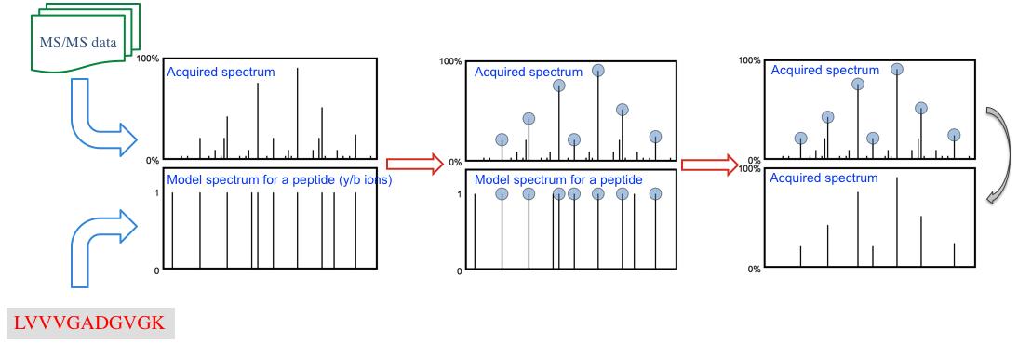


Peptide spectrum scoring in PepQuery2
Peptide spectrum scoring
evaluate the similarity of a peptide with a spectrum
Wen, Bo, et al. Genome research 29.3 (2019): 485-493.
Wen, Bo, and Bing Zhang. Nature communications 14.1 (2023): 2213.
Notes:
在对肽段和谱图进行相似性打分的时候，我们采用的是之前已经发表的两个打分算法，hyperscore和MVH score。其中hyperscore是xtandem和msfragger采用的打分算法。
在进行靶向肽段鉴定的时候，用户可以选择其中的一个或者两个。
————————————————————————————
接下来我们来看一下PepQuery进行新肽段鉴定的算法流程。首先我们看一下图A。除了谱图数据之外，核心的输入是我们感兴趣的新肽段或者新蛋白序列，也可以是一段DNA序列。首先我们对输入序列进行处理，如果是蛋白，就会把蛋白进行理论酶解，获得肽段序列，对每一个输入的肽段序列，我们先到一个指定的已知蛋白序列数据库里进行检索，只有不能完全匹配到任何已知肽段的输入肽段，才会进入下一步的分析。如果我们的质谱数据是来自人的样本，那么这里的已知蛋白序列数据库就是人的所有已知的蛋白序列。
第二步，我们根据设定的肽段质量误差并考虑几个常见的修饰，到谱图数据里进行检索，找到在质量匹配误差范围内的谱图并进行肽段谱图相似性打分，我们这里集成了两个不同的打分方法，Hyperscore和MVHscore，这两个都是之前已经发表的打分算法，其中hyperscore也是MSFragger采用的打分算法。
第三步，我们把匹配到输入目标肽段的谱图与一个已知蛋白序列数据库进行比对并对匹配的已知肽段进行打分，如果谱图跟任何一个已知肽段匹配的打分要高于与输入新肽段的打分，那么这个谱图就会被删除。剩下的谱图会进入到第四步，
在第四步，我们对每一个新肽段和谱图的匹配进行统计可信度评估，这里我们把谱图和大量的随机肽段进行匹配打分，然后算出一个pvalue，如果pvalue小于0.01，那么说明这个新肽段谱图匹配比较可信，会进入到第五步，也就是最后一步。
在第五步也就是最后一步，我们把每一个谱图进一步和这个已知蛋白序列数据库进行比对，但是与第三步不同的是，我们在这一步匹配的过程中，考虑近千种修饰。我们称之为基于非限制性修饰搜索的过滤，只要给定的谱图能够以一个更高的得分匹配到一个来自已知蛋白的修饰肽段，这个谱图就被去掉。经过上面5个步骤的过滤之后，剩下的谱图匹配认为是可信的。
在整个过程中，我们考虑了一系列的索引技术来提升整个分析的速度 。包括肽段索引和修饰索引。由于我们的整个鉴定过程主要是关注在新肽段鉴定上，所以这个鉴定的速度是非常快的。

Slide 7
MS/MS data indexing and fast spectrum query in PepQuery2
The indexed MS/MS files for PepQueryDB are stored on cloud storage and can be accessed in any computer with internet connection.
Wen, Bo, and Bing Zhang. Nature communications 14.1 (2023): 2213.
Notes:
与PepQuery版本1相比，我们在最新的版本2里采用了一种新的不同的谱图索引。具体来讲，对给定的质谱数据，对每个二级谱图，首先计算母离子质量，然后进行整形化，母离子质量1000.11就变成10001。然后把整形化后整形化数值相同的谱图保存在一个文件里面。其目的就是根据整形化数值快速检索能够匹配到目标肽段的谱图。在检索目标肽段鉴定的时候，我们首先在考虑设置的修饰后，对目前肽段的肽段质量进行同样的整形化，然后我们就能够非常快速的提取到能够匹配到目标肽段的谱图。这种索引方法有若干的优点，首先，建好索引后，我们就不需要再对整个质谱数据进行扫描，便于重复利用索引。其次，这种索引可以存储在云端便于在远程电脑上检索。一般来讲，如果索引存储在云端，对一个目标肽段，一次搜索通常只需要从云端访问获取非常少量的谱图数据，快捷方便。
在PepQuery2里，我们对48个大规模公开的蛋白质组数据集进行了这样的索引并且存储在云端，用户基本上可以在任何有网络连接的电脑上访问检索这48个数据。这个索引里包含来自2万5千多个raw files的质谱图，总计超过10亿个二级谱图，涵盖10多种不同的肿瘤组织和30多个健康的人组织蛋白数据。其中的质谱数据类型包括有全蛋白质组，磷酸化，糖基化，泛素化和乙酰化质谱数据。

Slide 8
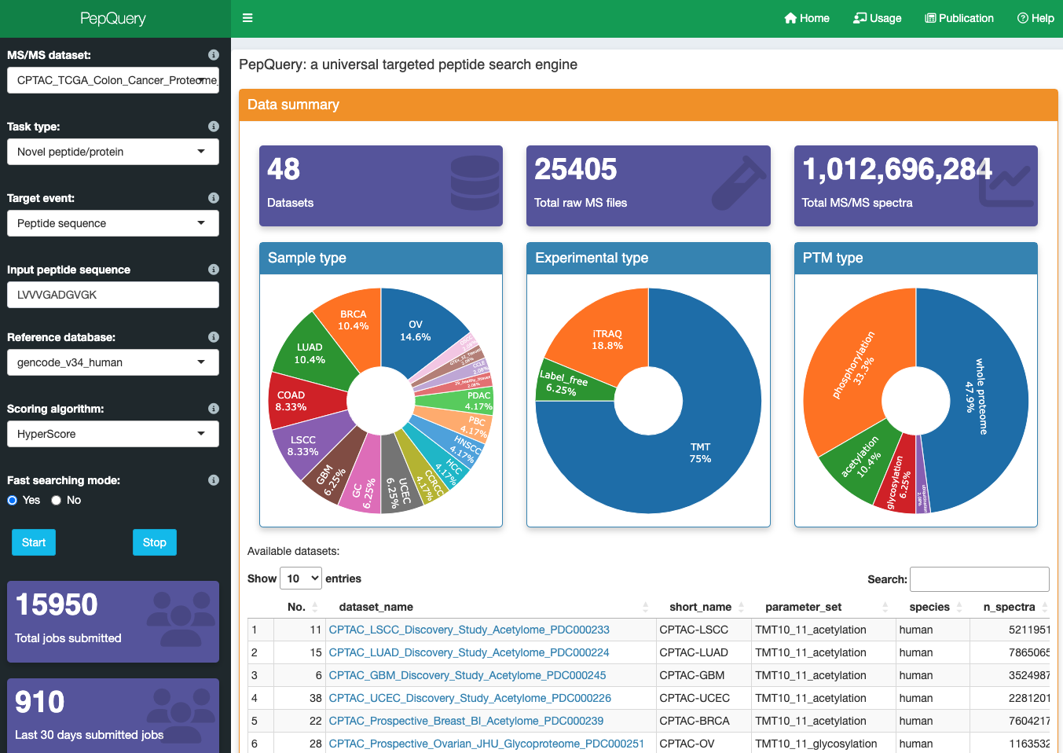
PepQuery2 was implemented both as a stand-alone tool and a web application
Source code:
https://github.com/bzhanglab/PepQuery
Stand-alone version:
http://pepquery.org/download.html
PepQuery was implemented in Java and is platform (OS) independent.
Web application:
http://pepquery2.pepquery.org/
Tutorial:
http://pepquery.org/document.html

Slide 9
Comprehensive performance evaluation of PepQuery
  Evaluate the performance of PepQuery for verifying completely novel protein sequences
  Evaluation of the ability of PepQuery to validate novel splice junctions
  Evaluate the ability of PepQuery to verify single amino acid variants (SAAVs)
  Evaluate the performance of PepQuery for verifying SAAVs in large datasets
  FDR estimation
  Retention time-based evaluation
Sensitivity
Specificity
FDR in searching large number of targets
PSM quality (RT evaluation)
Wen, Bo, et al. Genome research 29.3 (2019): 485-493.
Wen, B., Li, K., Zhang, Y. et al. Nat Commun 11, 1759 (2020).
Notes:
在PepQuery开发过程中，我们从多个方面对其进行了比较系统的评估。包括利用有掺入标准蛋白的质谱数据集进行Sensitivity，Specificity的评估，利用两物种样品混合数据进行FDR的评估以及利用保留时间的评估。

Slide 10
Evaluate the performance of PepQuery for verifying completely novel protein sequences
iPRG 2015 study dataset
J. Proteome Res. 2017, 16, 2, 945–957
Wen, Bo, et al. Genome research 29.3 (2019): 485-493.
Notes:
首先我们测试了用PepQuery进行全新蛋白序列鉴定的能力。我们用了一个包含6个标准蛋白的酵母蛋白组数据。
首先我们用常规的搜库方法，鉴定到了有93个来自6个标准蛋白的肽段。
我们把这93个肽段作为新肽段当做gold standard positives。
然后我们从E coli的蛋白序列里随机的选取了10000酶切肽段作为gold standard negatives。
最后我们把这1万多个肽段用PepQuery进行鉴定，基于这个鉴定结果，我们可以来评估PepQuery的FPR和TPR，也就是specificity和sensitivity。

Slide 11
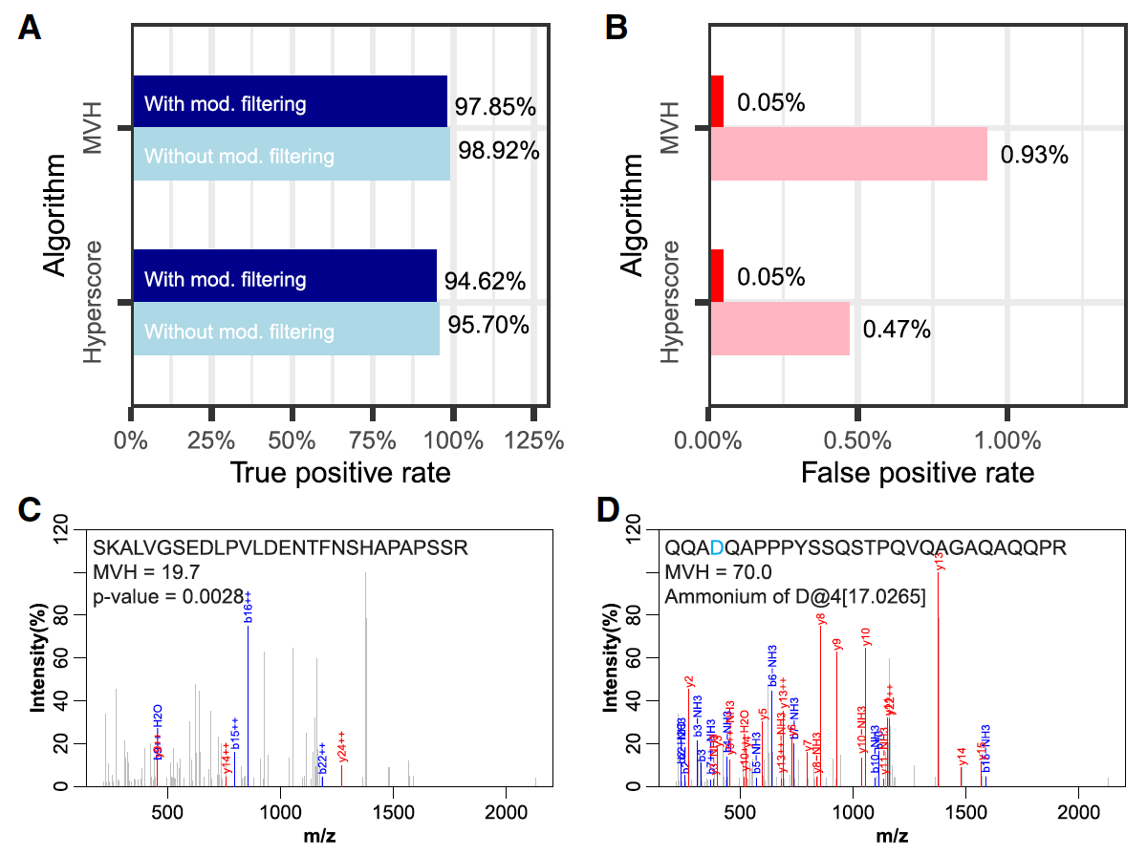
Evaluate the performance of PepQuery for verifying completely novel protein sequences
93 peptides were used as gold-standard positives for novel protein sequences
Randomly selected 10,000 tryptic peptides from E. coli as gold-standard negatives
With mod. filtering
Without mod. filtering
Step 1 + 2 + 3 + 4 + 5
Two different PSM scoring algorithms implemented in PepQuery
Step 1 + 2 + 3 + 4
Unrestricted modification searching-based filtering
These results demonstrate high sensitivity and specificity of PepQuery.
Competitive filtering with unrestricted modification searching provides a powerful means to reduce false positives in novel peptide identification.
Wen, Bo, et al. Genome research 29.3 (2019): 485-493.
Notes:
从图A和图B，我们可以看到，在这个数据集上，PepQuery的sensitivity和specificity是非常高的。两个打分算法的结果也比较一致。此外，值得注意的是，考虑基于非限制性修饰搜索的过滤能够大大的降低假阳性率。图C是一个假阳性匹配的例子，我们可以看到，p-value小于0.01。但是，当我们考虑基于非限制性修饰搜索过滤的时候，也就是在PepQuery的第5步，这个谱图能够以一个非常高的得分匹配到一个酵母的修饰肽段从而被过滤掉。这个修饰我们在常规搜库的时候是不考虑的。我们能找到很多类似的例子。

Slide 12
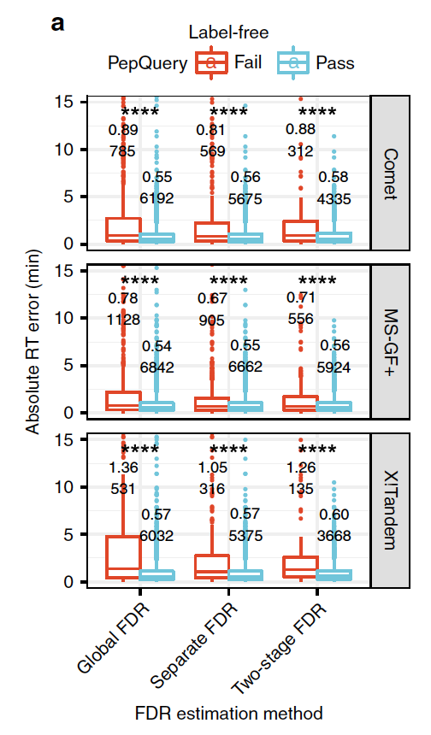
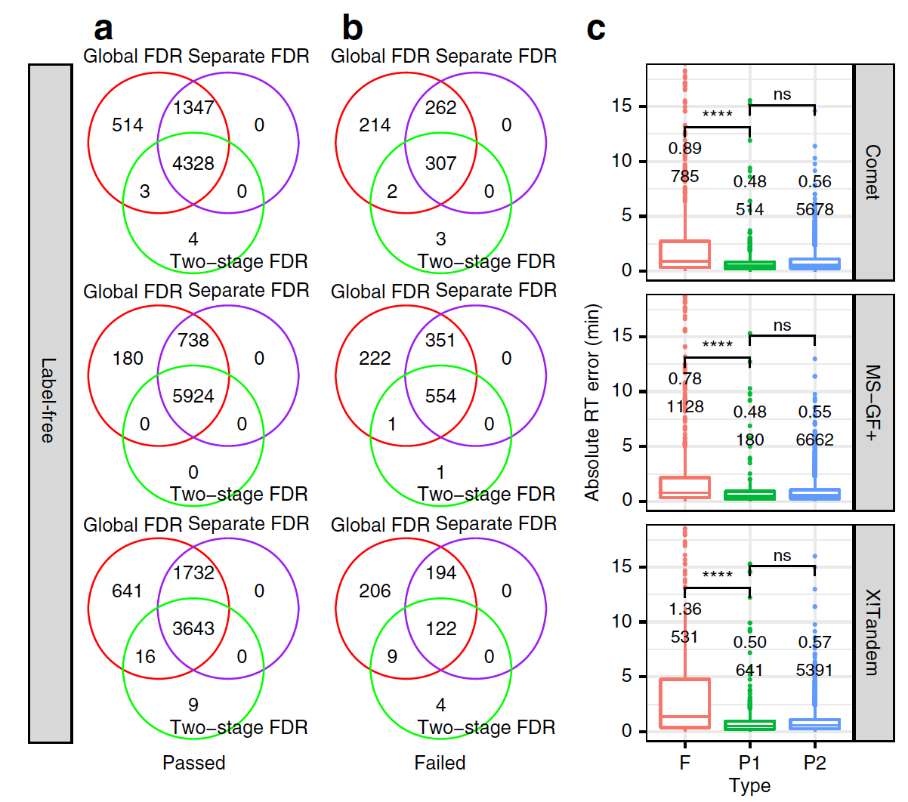
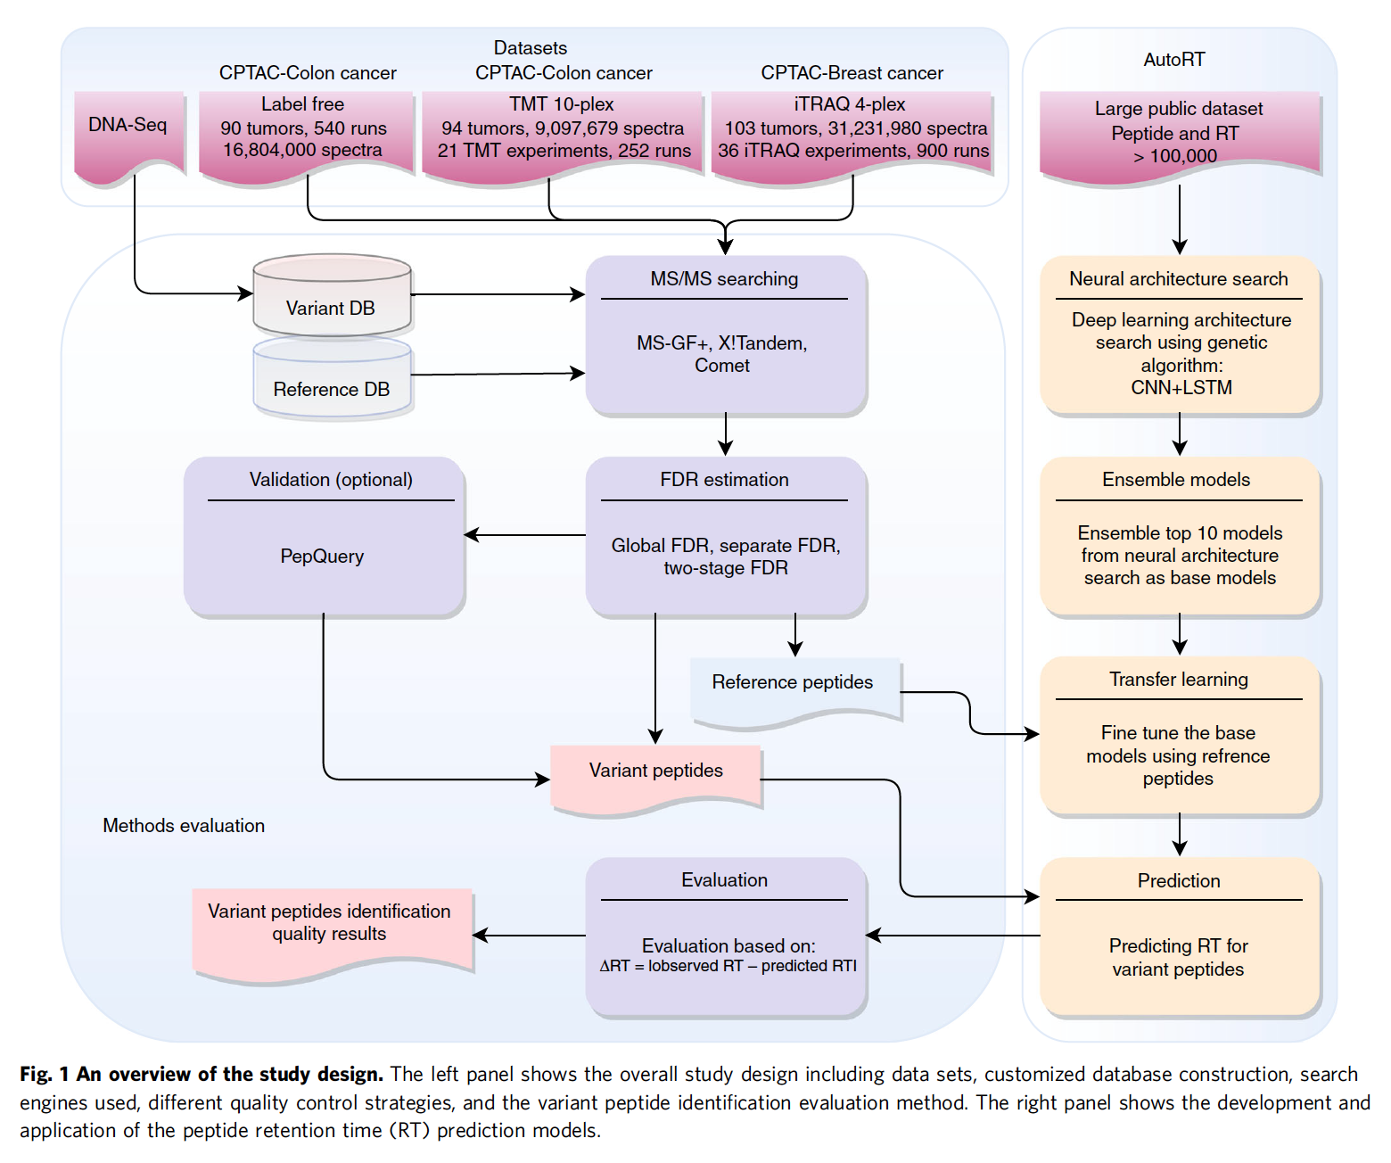
Retention time-based quality evaluation for different quality control methods in variant peptide identification
CPTAC2-Prospective colon label free data
F: variant peptides failing PepQuery validation
P1: uniquely reported by global FDR
P2: PepQuery-validated variant peptides reported by global FDR and at least one of the other two methods
PepQuery was highly effective in removing low quality variant peptide identifications;
Variant peptides that passed PepQuery validation were high quality by all FDR estimation methods;
Controlling global FDR at the peptide level followed by PepQuery validation identified the largest number of high-quality variant peptides.
Wen, B., Li, K., Zhang, Y. et al. Nat Commun 11, 1759 (2020).
Notes:
前面我有提到，在传统的基于定制化数据库搜索的新肽段鉴定里。有多种FDR卡值的方法。常见的有separate FDR，Two-stage FDR 以及global FDR。我们对不同的FDR卡值方法以及他们与PepQuery验证相结合的方法鉴定到的variant肽段的质量在三个肿瘤大数据上进行了系统的评估。在这个工作里面我们主要利用保留时间来作为一个质控指标来衡量突变肽段的鉴定质量，具体来讲，我们首先利用深度学习技术开发了一个能够非常精确的预测肽段保留时间的软件，我们用已知的肽段来训练保留时间预测模型，然后对突变肽段进行保留时间预测，最后利用预测的突变肽段保留时间和对应谱图的实验测得的保留时间的差异来作为一个独立的指标来衡量肽段谱图的鉴定质量。这个工作已经发表，由于时间关系，我这里就不讲太多细节，这里提一下主要的结论: 第一：PepQuery能够非常有效的去除低质量的鉴定，第二：不同FDR卡值方法的结果在PepQuery进一步验证过滤后，得到的结果的质量是非常相似。最后，global FDR控制结合PepQuery验证能鉴定到最多的高质量variant肽段。

Slide 13
Detecting proteomic evidence for predicted novel protein coding events
Novel coding events: SNVs, INDELs, RNA edits, gene fusions, novel junctions, novel ORFs.
Out of the 75 tumor samples with the KRAS G12D mutation detected at DNA level, 41 (55%) had protein evidence from the PepQuery2 analysis.
Most of the identifications are supported by genomics evidence.
Wen, Bo, and Bing Zhang. Nature communications 14.1 (2023): 2213.
Notes:
接下来跟大家分享一下靶向肽段搜索的一些应用。第一个应用是关于在大规模肿瘤蛋白数据里进行KRAS G12D突变肽段的鉴定。我相信在坐的很多老师有听说过或者很熟悉这个突变，在很多肿瘤里，它是一个相对非常高频的突变，也有不少药物靶向这个突变。这里，我们想知道这个突变在蛋白层次的表达是什么频率。因此，我们在10个大规模肿瘤蛋白质组数据集里靶向检索这个突变肽段。这个数据集里面绝大部分的样本我们有基因组测序的数据，所以我们知道在绝大部分样本里，哪些在基因组层次有发生G12D 的变异。我们把蛋白层次的鉴定结果跟基因组水平的突变信息进行交叉比对，我们发现在基因组水平，总共有75个肿瘤样本有G12D基因水平的突变。其中55%的样本我们在蛋白组数据里也有鉴定到。此外，绝大部分的质谱鉴定结果跟基因组的证据匹配的非常好，这里是一个谱图匹配和基因组信息比较的一个例子，匹配的很好。有少数一两个鉴定由于其对应的样本没有基因组的数据，所以无从确认。
这个应用也进一步证明PepQuery鉴定结果的可靠性。还有一些我这里想特别指出的是，这10个数据集总共有多大2亿多个谱图，在我的苹果笔记本上，整个鉴定只需要5分钟左右的时间。

Slide 14
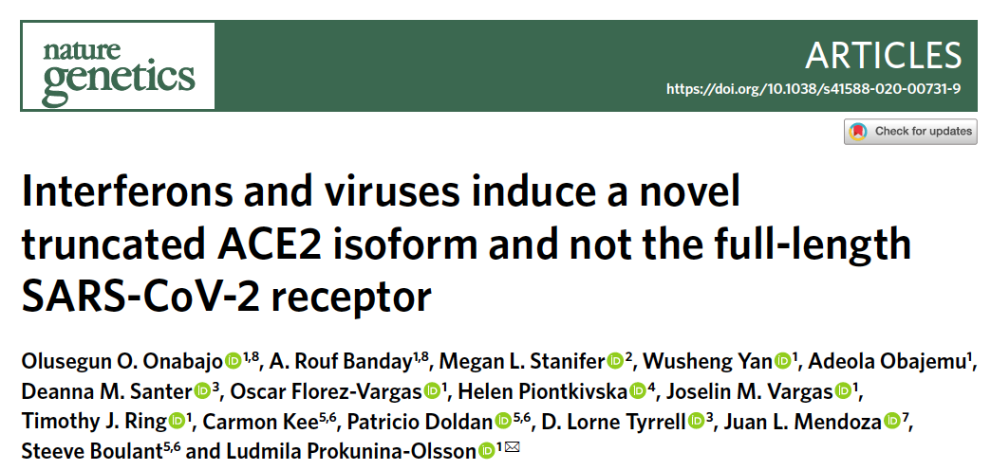
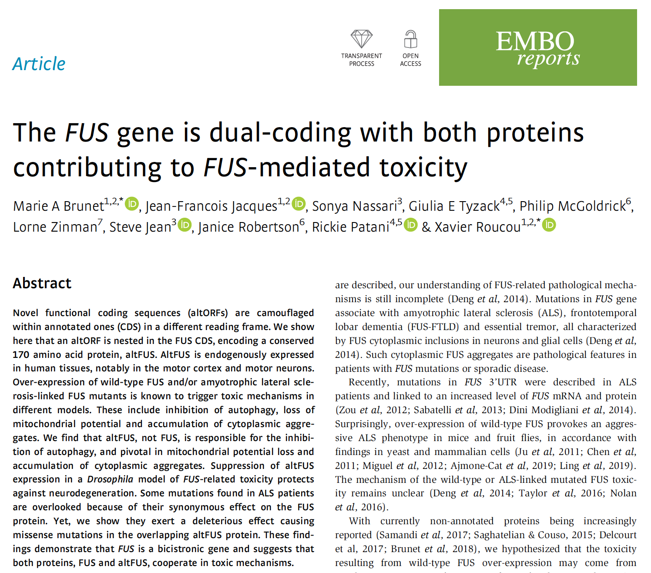
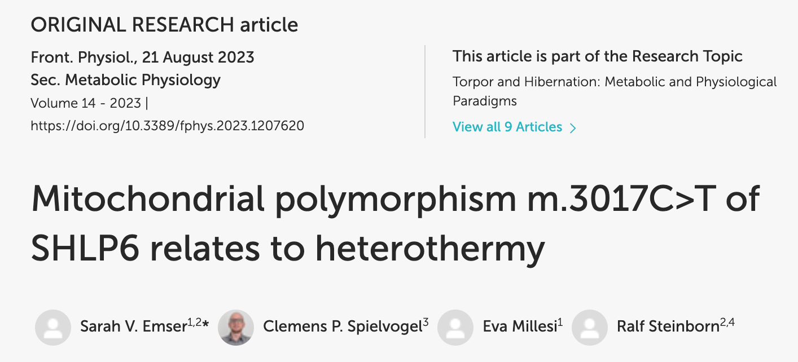
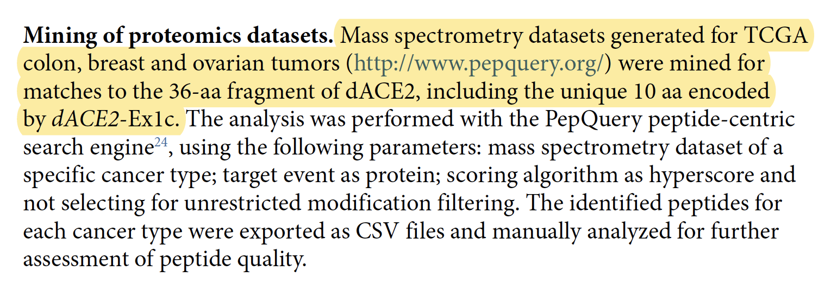
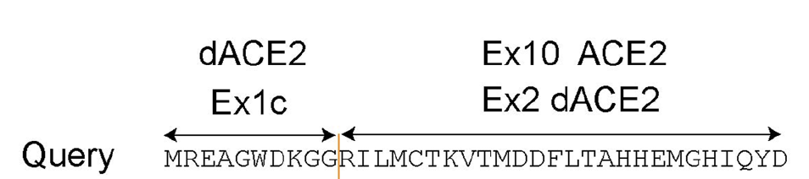
Search a small number of novel peptides/proteins of interest against large public proteomics datasets using PepQuery
PepQuery2 application
Notes:
类似前面这种在公共质谱数据里寻找新肽段表达证据的这种需求，其实有不少。已经有几个来自其它实验室的文章用到pepquery的这个功能。
——————————————————————————————————————————————————————————————
这里是两个使用PepQuery online来进行新肽段新蛋白鉴定的应用案例。在左边这个研究里，作者利用PepQuery在三个肿瘤数据，近7千多万张谱图里对一个长度为36个氨基酸的蛋白序列进行鉴定，这个分析利用PepQuery大概几分钟就可以完成。感兴趣的老师可以看一下这两个案例。

Slide 15
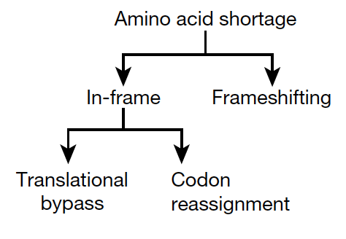
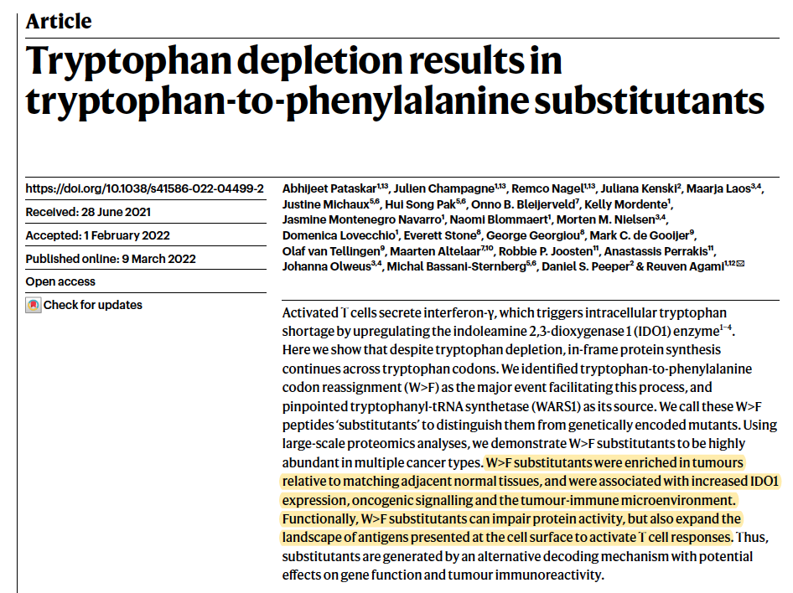
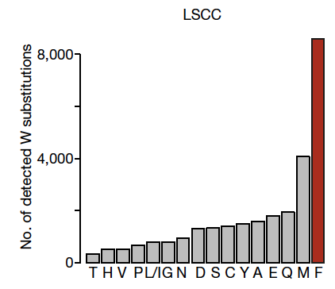
Validating novel peptide identifications
Validate novel peptides identified in customized database-based spectrum-centric analysis
473 peptides with W > F substitution were matched to 3011 spectra from the CPTAC lung squamous cell carcinoma (LSCC) dataset (>200 samples)
Notes:
接下来跟大家分享PepQuery第二种类型的应用。对基于经典的定制化数据库搜索鉴定到的新肽段进行验证, 关于新肽段鉴定的质控问题在前几年是一个比较热门的话题，有不少的关于新肽段鉴定质控的文章发表出来。
这里左边大家看到的是2022发表在nature上的一个文章，在这个文章里，作者发现在某些氨基酸尤其是色氨酸缺乏的情况下， 蛋白质在翻译的过程中，会发生密码子的重新分配。作者发现，这种翻译的变化，在肿瘤组织里有富集现象，并且有可能会引发免疫反应。在这个文章里，作者有用到一个很大的之前已经发表的肿瘤蛋白数据集，就是这里右边显示的CPTAC LSCC 数据集，它包含200多个样本。在这个数据集上，作者基于经典的定制化数据库搜索的方法，有鉴定到470个左右的有色氨酸（W）到苯丙氨酸（F）的变化的肽段，对应3011个谱图。

Slide 16
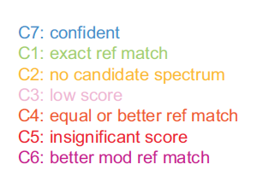
90.8% of W->F PSMs failed PepQuery validation
64 peptides
PSM level validation using PepQuery2
473 peptides with W > F substitution were matched to 3011 spectra from the CPTAC lung squamous cell carcinoma (LSCC) dataset
Wen, Bo, and Bing Zhang. Nature communications 14.1 (2023): 2213.
Notes:
我们用pepquery对这3000多个匹配进行验证。我们发现只有9%左右的匹配通过了pepquery的验证，对应473个肽段里面的64个。我们进一步分析发现，这些没有通过pepquery验证的原始匹配，主要是由于PepQuery有发现来自已知肽段的更好的匹配。这里下面是一个例子，上半部分的匹配对应的是nature文章的鉴定，下半部分对应的是pepquery验证过程中发现的一个已知肽段，跟这个谱图有一个明显更好的匹配。
我们也发现，这些通过pepquery验证的匹配在nature这篇文章的鉴定里面有更高的鉴定概率。此外，我们也进一步用基于深度学习预测的保留时间来评估这些肽段鉴定的质量。我们发现，通过pepquery验证的匹配，预测的肽段的保留时间和匹配的谱图的保留时间的差值要显著低很多。这些分析总体上表明nature文章的分析方法明显高估了W2F肽段数量。

Slide 17
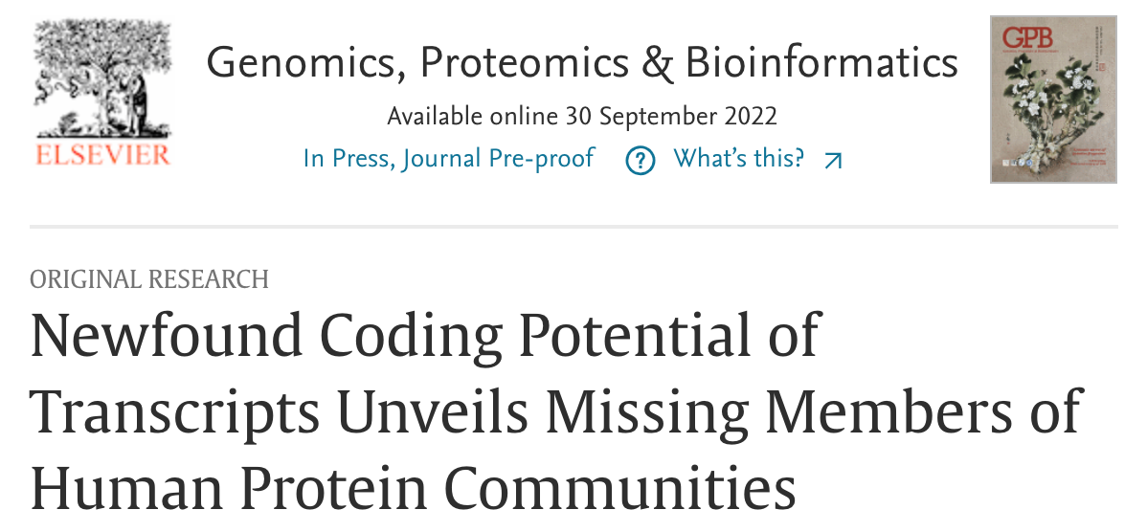
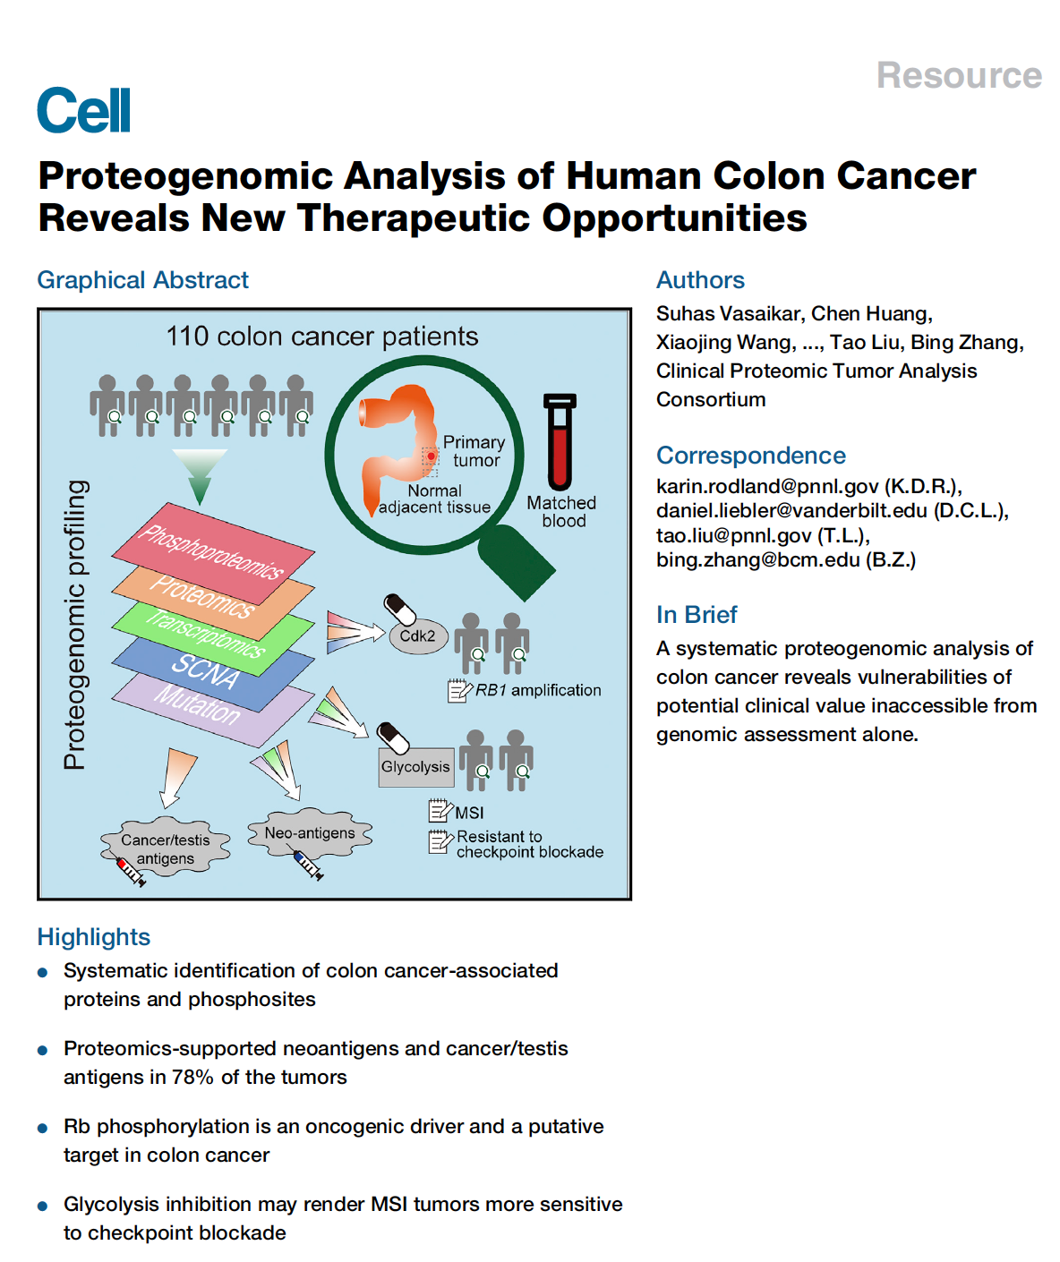
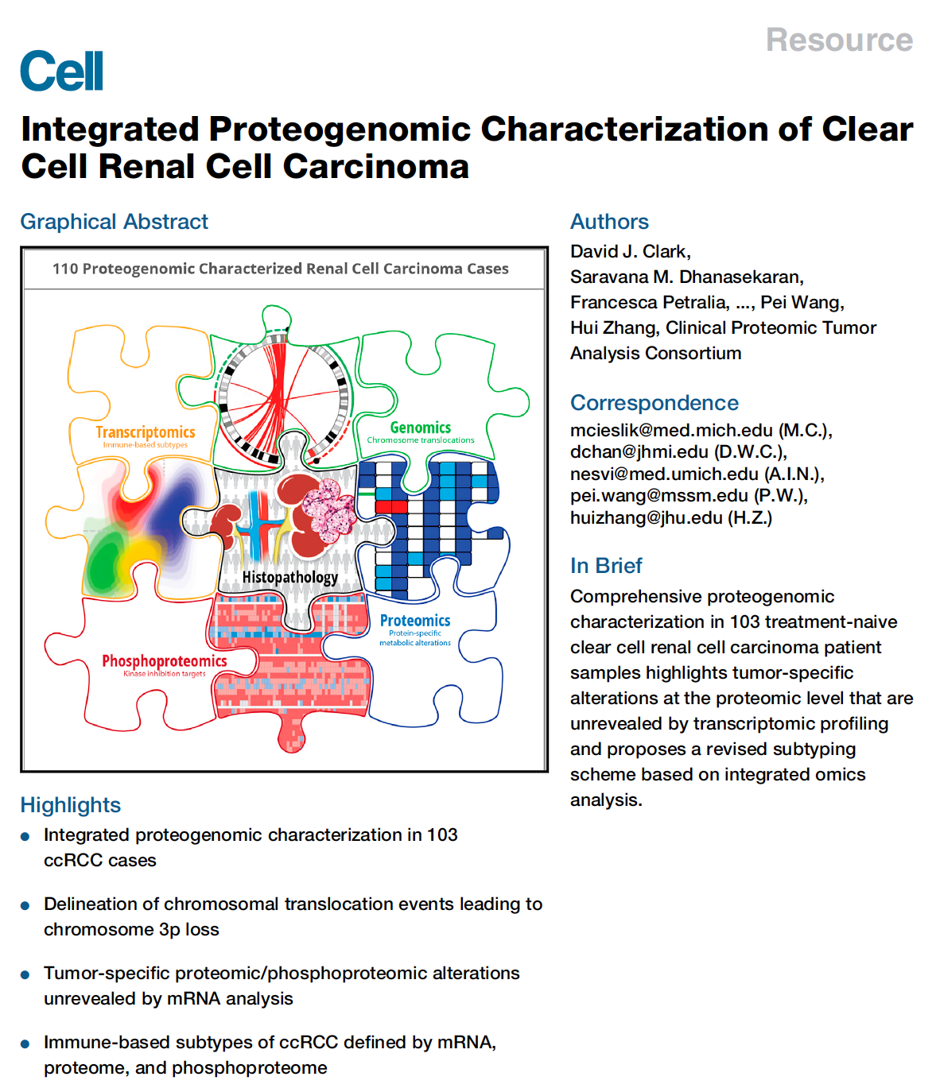
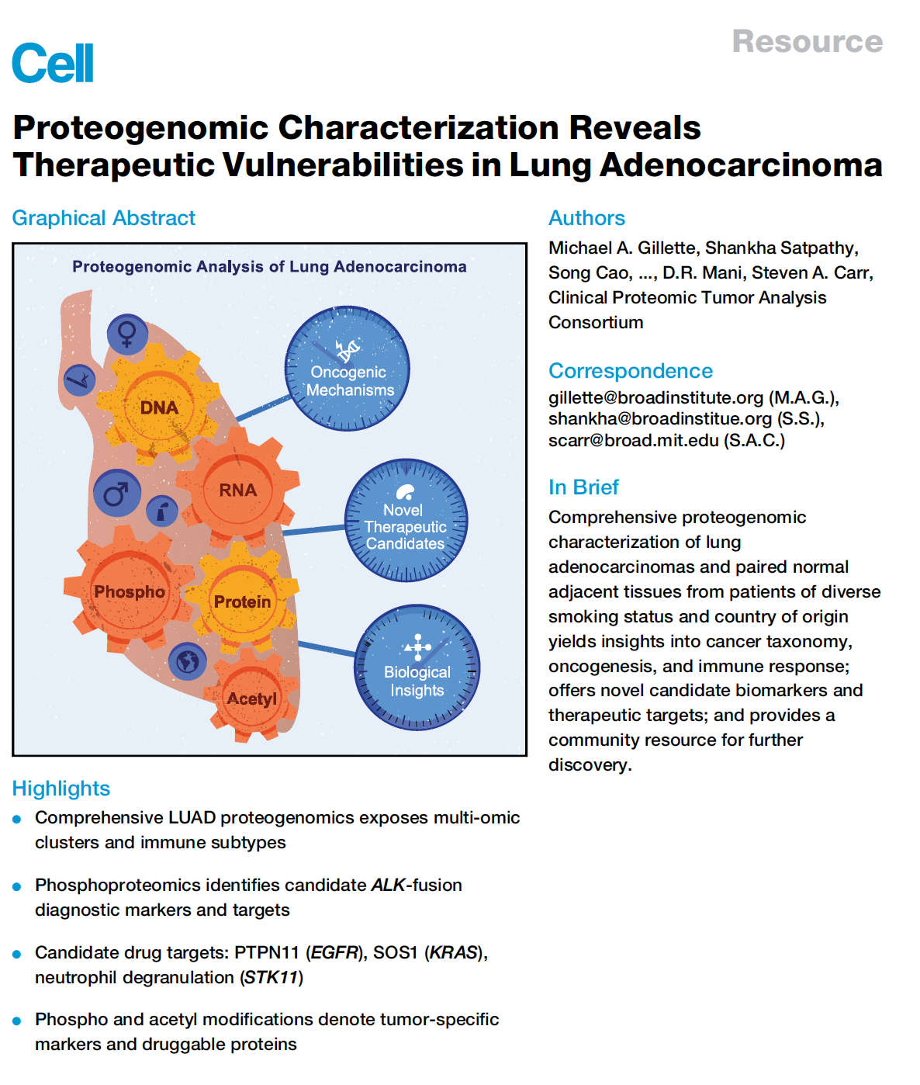
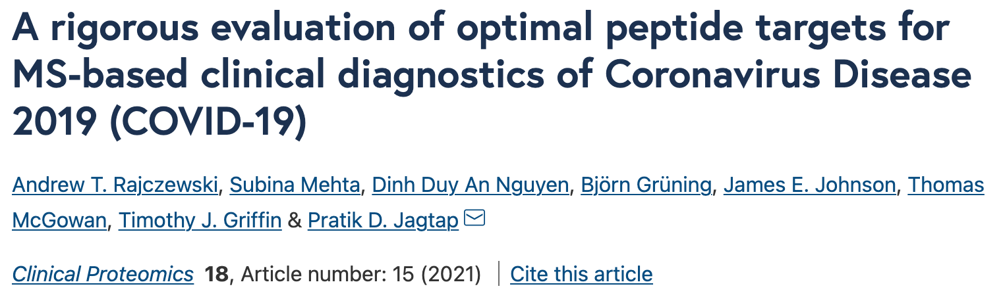
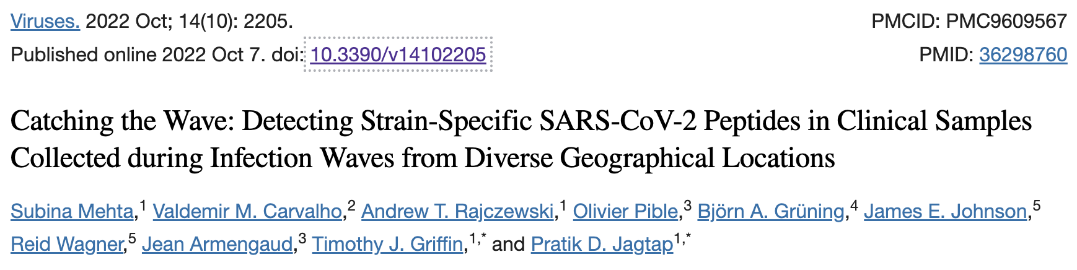
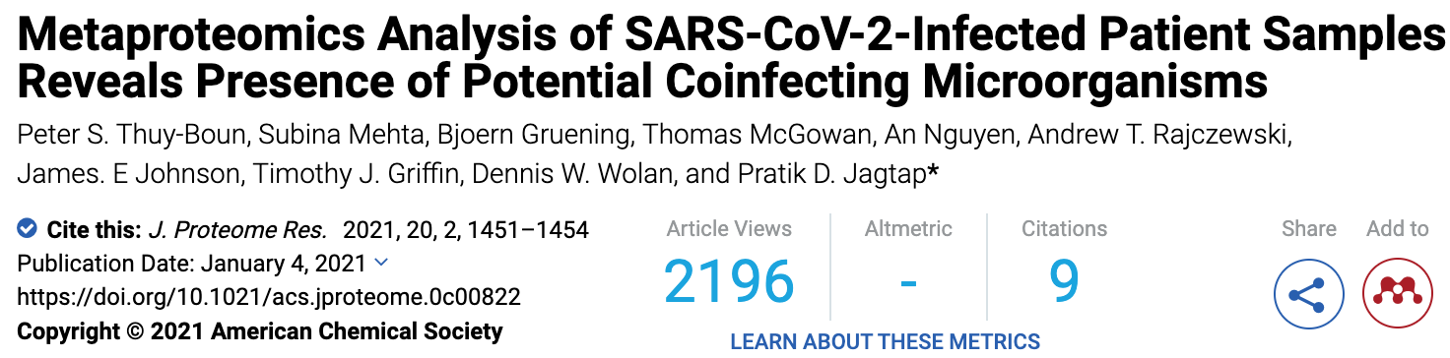
PepQuery has been used in many studies to validate novel peptides identified from traditional customized database-based searching
Notes:
PEPQUERY已经在好几篇文章中被用来验证其它传统方法鉴定到的新肽段的质量。这里是一些近期发表的例子。
——————————————————————————
这里是几个使用PepQuery与其它方法相结合来进行大规模新肽段鉴定的应用案例。基本上，这些文章都是先构建一个包含新肽段的数据库，然后用传统的数据库搜库软件比如MSGF来进行肽段的鉴定，接着
得到的新肽段用PepQuery进行进一步的验证，去掉一些可能的假阳性。这种联合策略，尤其是在我们感兴趣的新序列非常多的情况下，能够有效的保证结果的质量。比如右边这个例子，有几十万的感兴趣的新蛋白序列。

Slide 18
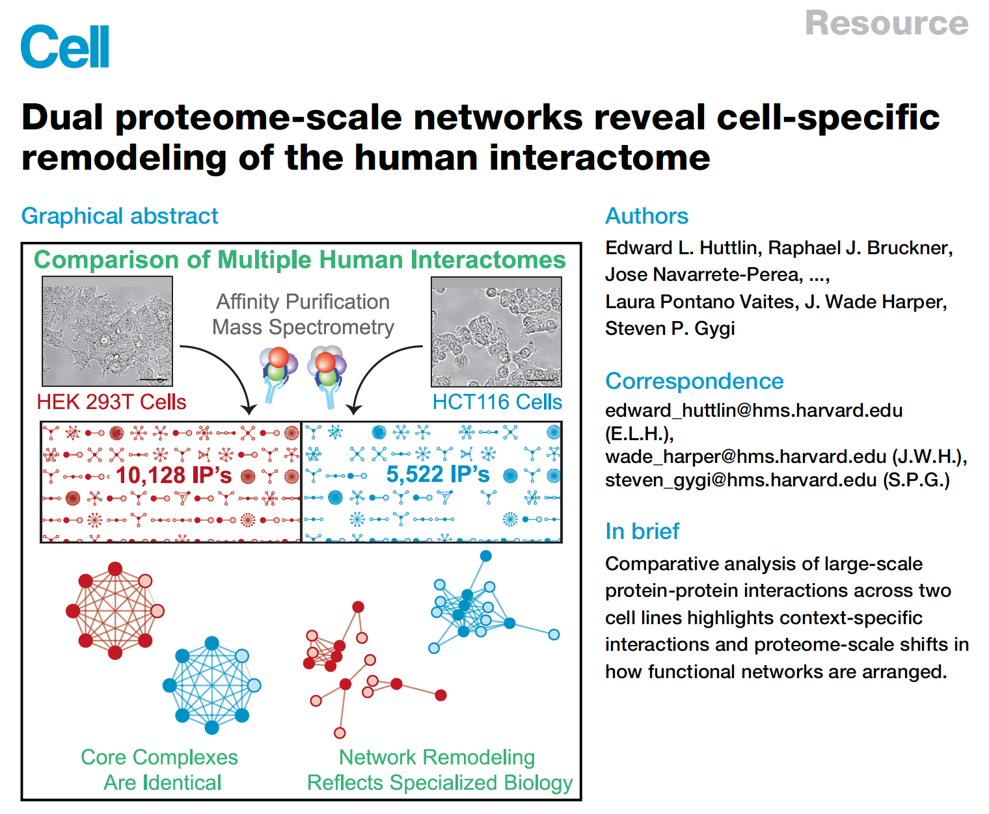
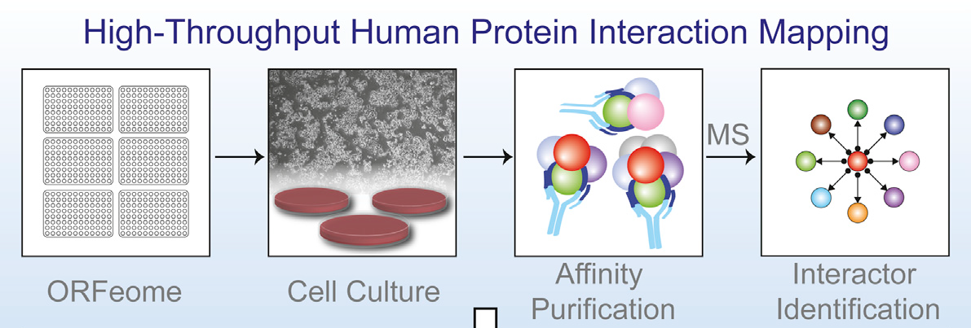
Validating known peptide identifications
Small scale MS experiment
Cell 184.11 (2021): 3022-3040.
BioPlex 3.0
BioPlex 3.0
293T cell line
Bait: HDAC1
Prey: 86 proteins
PepQuery validation
Pass: 85 (including CHD4),
Fail: 1 (CHD5)
11 bait genes include CHD5 as a prey
Notes:
接下来向大家介绍一下利用pepquery对基于传统数据库搜索鉴定到的已知蛋白鉴定结果的验证的应用。这里第一个例子的数据是来自Bioplex 3.0这个项目。这个项目产生了大量的基于AP-MS的蛋白质互作质谱数据。但是对每一个AP-MS 实验来讲，数据的规模是很小的，通常只有一个run，很多时候数据里只包含几个蛋白或者十几个蛋白。我们觉得对这种数据，用传统的target-decoy方法进行质控可能会比较有挑战。我们分析发现，对于以HDAC1基因作为诱饵（Bait）的AS-MS实验里，原始的文章报告有86个互作蛋白。对这86个蛋白进行pepquery的靶向验证，我们发现其中CHD5没有通过。此外，还有11个其它的诱饵（Bait）基因实验也有鉴定到CHD5这个基因。用pepquery验证，其中11个里面有10个没有通过。那为什么这个基因没有通过pepquery的验证？原始的鉴定结果是不是一个假阳性呢？为了搞清楚这个问题，我们对原始文章中CHD5的结果进行深入的分析，通过联系这篇文章的作者，我们发现这个基因在HDAC1作为诱饵（Bait）的AS-MS实验里，CHD5有被鉴定到两个谱图。
——————————————————————
small-scale MS experiments, such as AP-MS. Due to limited number of proteins present in an MS sample in these experiments, the normally used target-decoy-based strategy²³ may not be able to provide accurate false discovery rate (FDR) estimation.

Slide 19
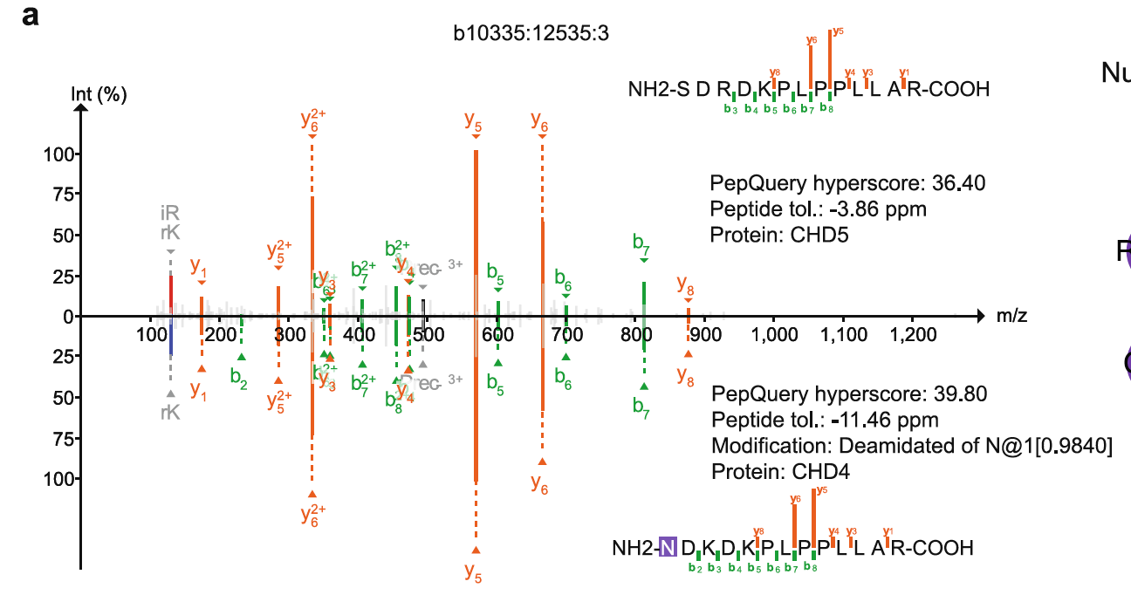
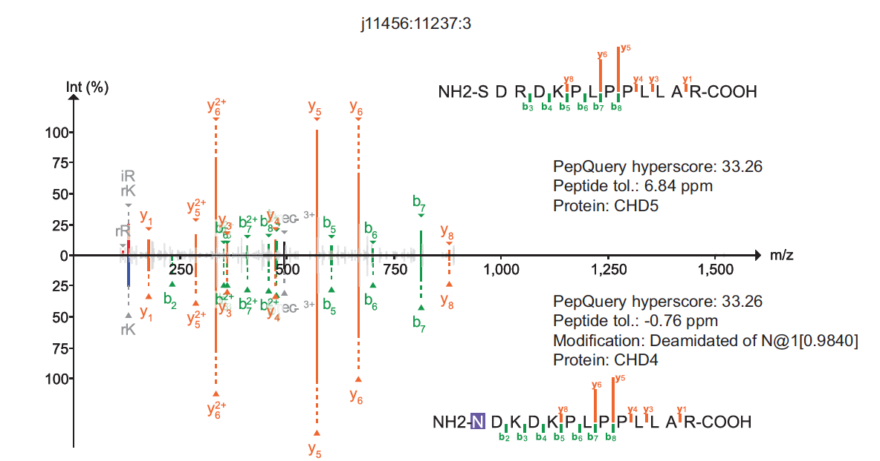
CHD5 was misidentified due to modification setting
BioPlex 3.0
293T cell line
Bait: HDAC1
Prey: 86 proteins
PepQuery
validation
Pass: 85 (including CHD4),
Fail: 1 (CHD5)
CHD4: 80 PSMs, 25 peptides
Wen, Bo, and Bing Zhang. Nature communications 14.1 (2023): 2213.
Notes:
通过pepquery验证发现，这两个谱图以相同的score或者稍微高一点的score匹配到来自CHD4的一个肽段肽段。这个肽段有发生一个deamidation的修饰，而这个修饰在原始的文章里并没有考虑。CHD4也是HDAC1实验里鉴定到的一个互作蛋白，并且有鉴定到80个谱图，来自25个肽段。此外，通过查询已知的蛋白质复合物数据库CORUM，HDAC1复合物里有CHD4，没有CHD5。这些表明CHD5很有可能是一个假的鉴定。

Slide 20
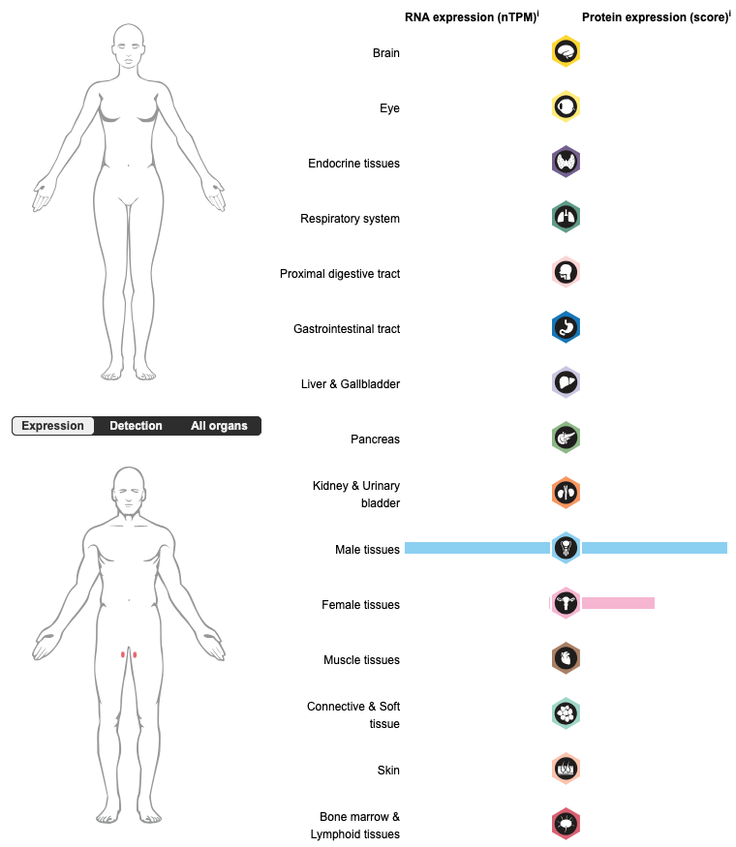
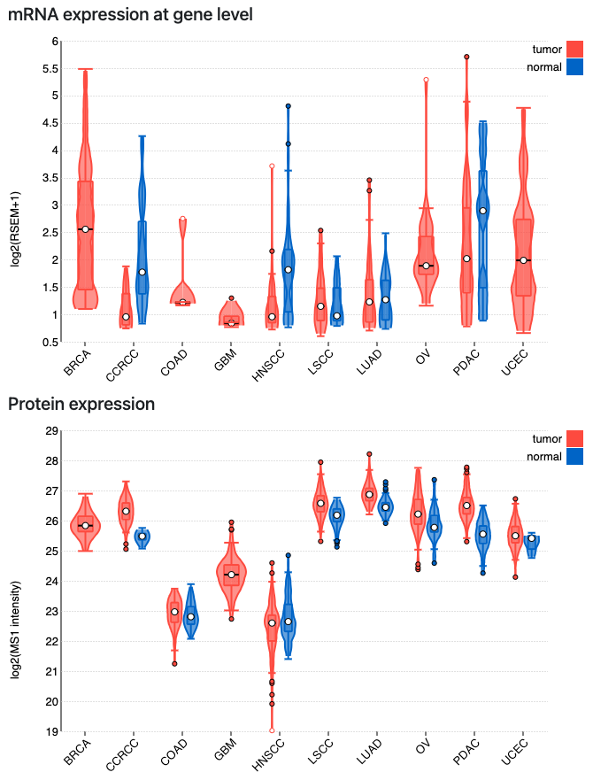
Validating known peptide identifications
Large scale MS experiment
Human Protein Atlas
CPTAC
PGK2:
Highly specific expression in male and female tissues.
High abundant in CPTAC LUAD samples
Its abundance in tumors was significantly higher than in adjacent normal tissues.
CPTAC
https://kb.linkedomics.org/gene/PGK2#sec-tn
Suggesting PGK2 as a possible cancer/testis (CT) antigen and a putative immunotherapy target for lung cancer treatment?
https://www.proteinatlas.org/ENSG00000170950-PGK2/tissue
Notes:
接下来这个例子是pepquery在大规模质谱数据集上已知蛋白的鉴定结果的验证。我们这里以PGK2蛋白为例子。PGK2已知在male和female组织里特异性表达。我们可以看到，这个基因在其他的组织里是没有表达的。但是我们在分析CPTAC肿瘤数据的时候，发现这个蛋白在蛋白水平表达量比较高，并且在多种肿瘤组织里高表达，包括在肺腺癌组织。CPTAC的这个数据结果预示，这个基因可能是一个潜在的CT antigen.

Slide 21
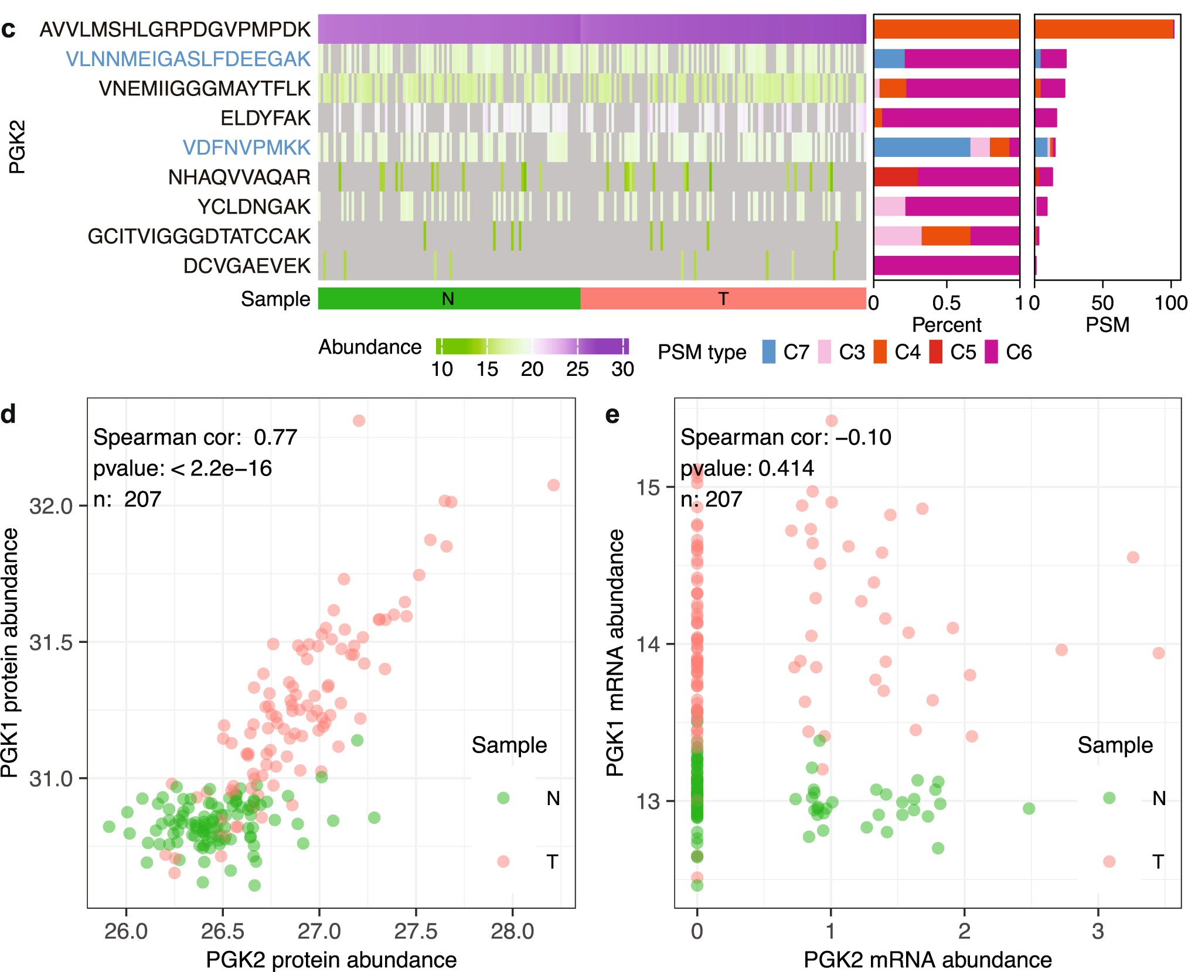
PGK2 identification and quantification are not reliable
Validating all PSMs identified for PGK2 by a standard proteomics pipeline using PepQuery2
Wen, Bo, and Bing Zhang. Nature communications 14.1 (2023): 2213.
Notes:
这个结果到底可靠不可靠呢？我们也用pepquery对原始的标准流程的PGK2的鉴定结果进行验证。我们可以看到，在原始标准流程的鉴定结果里，这个基因有鉴定到9个unique肽段，对应239 个谱图。并且，这里有一个肽段在所有样本里都有表达量，并且abundance还比较高。经过pepquery验证，我们发现94% 的原始鉴定谱图没有通过pepquery的验证，其中第一个高丰度肽段的所有谱图均没有通过。进一步分析发现，这个肽段匹配到的谱图能够更好的匹配到来自PGK1的一个肽段，这两个肽段高度相似。由于修饰的位置问题，PGK1这个肽段对应的这种修饰形式并不在原始流程的搜索空间里面，所以这个谱图并没有被分配到PGK1这个肽段。进一步的分析显示，PGK1在这个数据里是高表达的，鉴定到了非常多的肽段和谱图。我们从左下角这个图里可以看到PGK1和PGK2在原始定量数据里相关性特别高，但是在RNA水平并没有相关性。这些数据整体表明，PGK2极有可能是一个假阳性的鉴定结果。

Slide 22
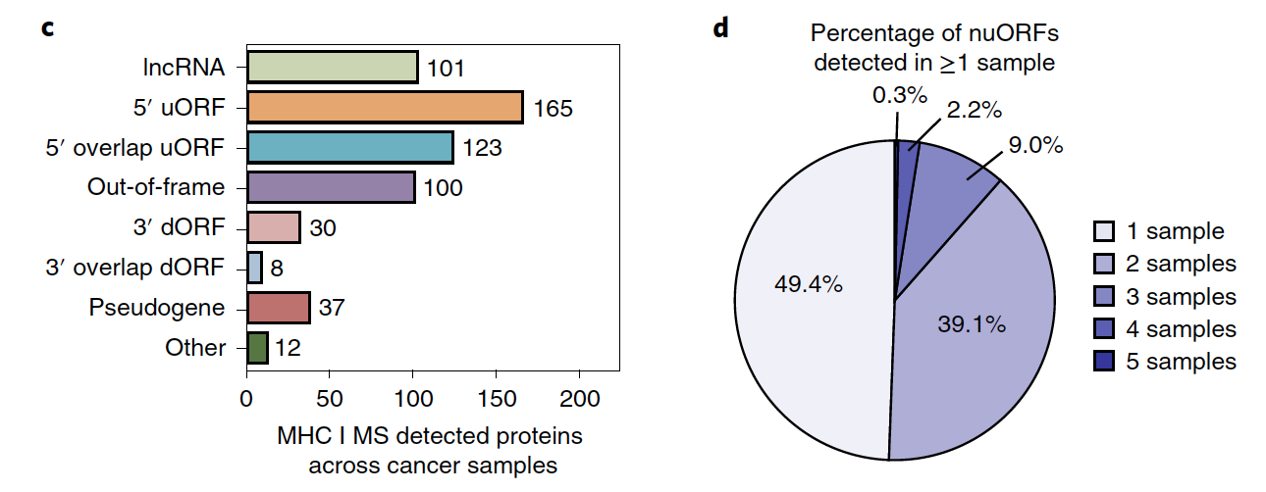
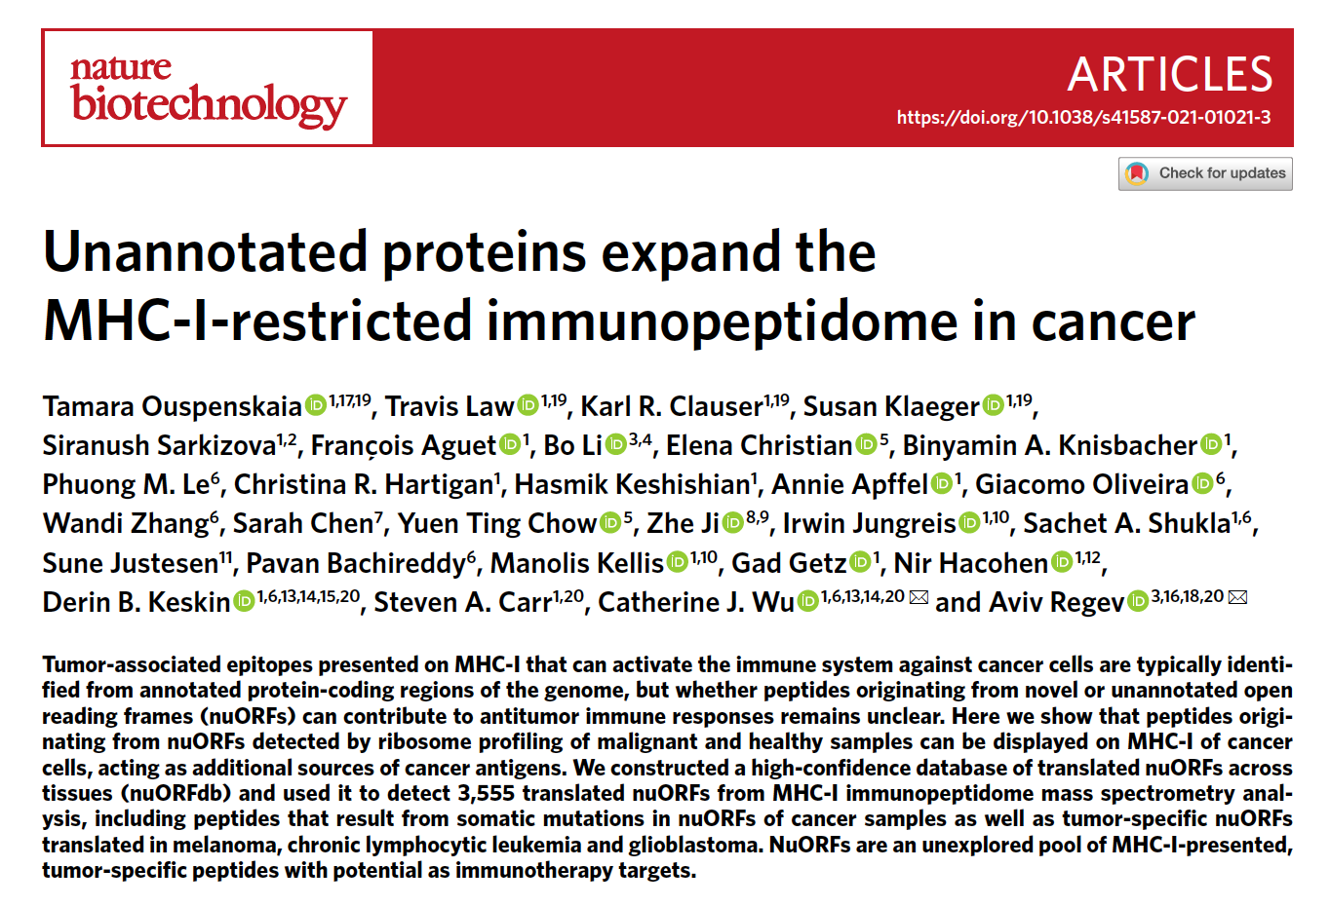
NuORFs are an unexplored pool of MHC-I-presented, tumor-specific peptides with potential as immunotherapy targets
A large number of novel or unannotated open reading frames (nuORFs) peptides in the MHC-I immunopeptidome of cancer cells were identified.
576 nuORFs identified from 10 cancer samples
Notes:
最后的三个例子是关于pepquery在利用公共蛋白数据方面的应用。这里第一个应用，在大家看到的左边这篇文章里面，作者通过传统的基于个性化数据库搜索的方法，在肿瘤样本里鉴定到了大量的来自新orf和未注释的orf的抗原肽段。具体来讲，作者通过对10个肿瘤样本的免疫多肽数据进行鉴定分析，发现有576个来只nuORF的抗原。这里我们感兴趣的是，哪些来自nuorf的抗原肽段是肿瘤特异性的，从而有潜力成为免疫治疗的靶标。
https://www-nature-com.offcampus.lib.washington.edu/articles/s41587-021-01021-3/figures/4

Slide 23
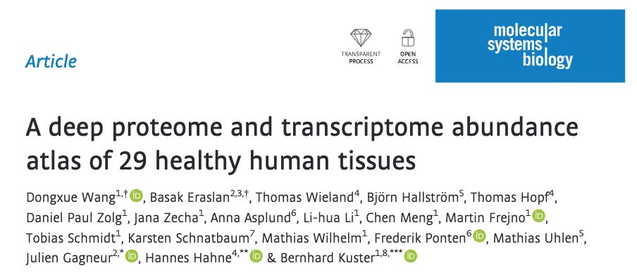
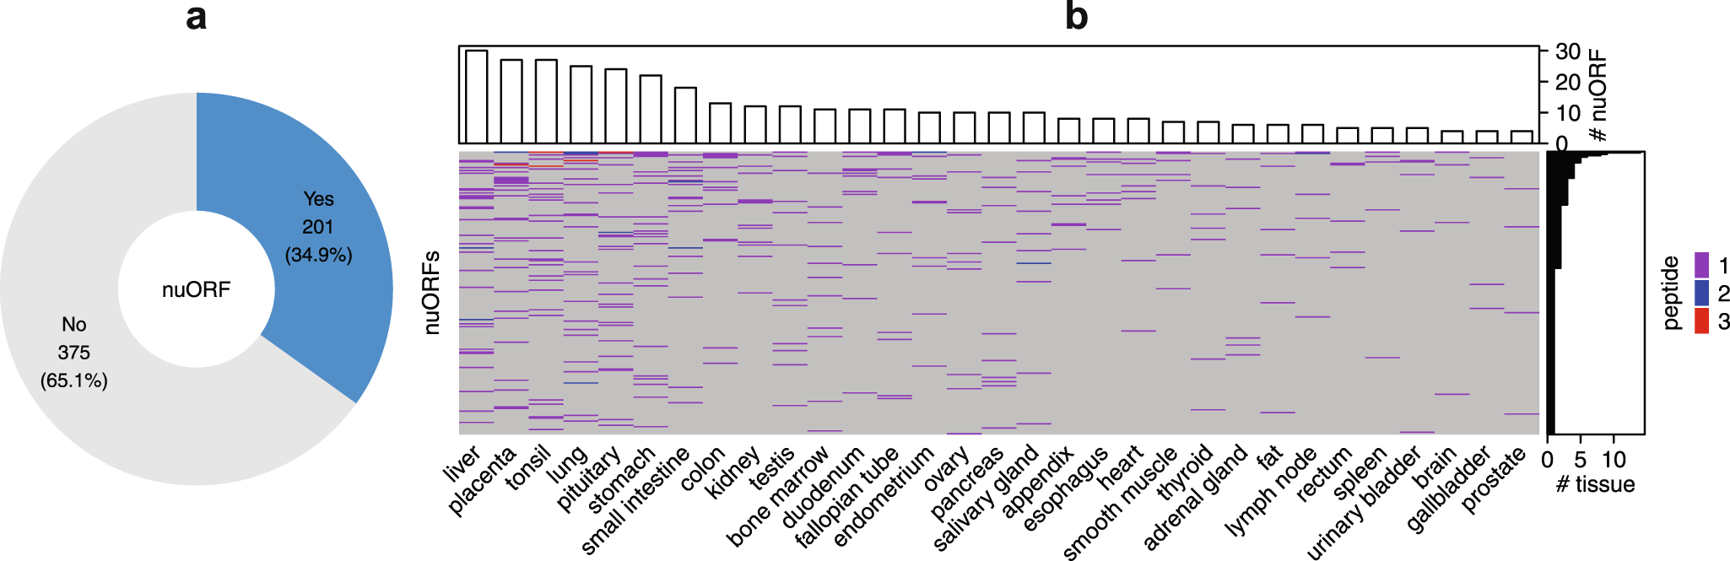
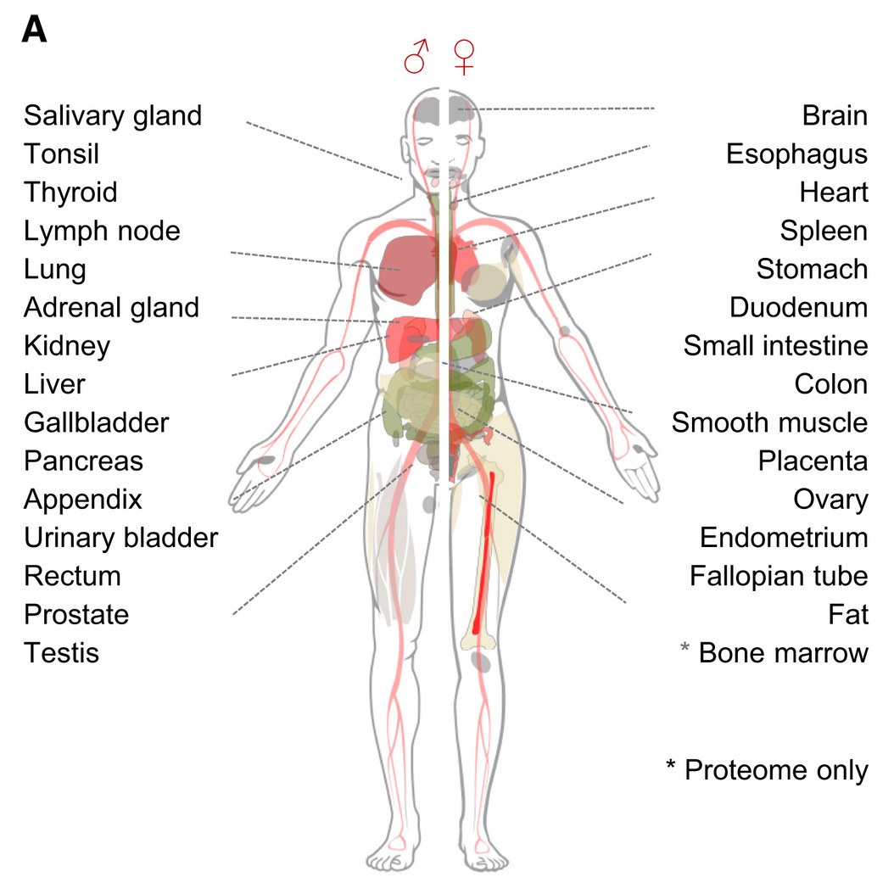
Prioritizing tumor-specific antigens by searching public proteomics data derived from healthy human tissues
Wen, Bo, and Bing Zhang. Nature communications 14.1 (2023): 2213.
Notes:
作为肿瘤特异性抗原，首先，他们不能在正常组织里表达。我们现在有不少非常高质量的来自健康人组织的蛋白质组数据，其中，大家现在看到的这篇文章里，有接近30个健康人组织的深度覆盖蛋白质组数据。我们通过在这个质谱数据里靶向搜索这个570多个新orf序列， 结果显示其中35%左右的nuorf有在至少一个健康组织里表达。这大大的缩短了来自nuorf新抗原的列表。为进一步的实验提供一定的指导。
——————————————
Among the 576 nuORFs, 201 (35%) were detected in at least one and 83 (14%) in two or more healthy tissues (Fig. 5, Supplementary Data 4). Thus, PepQuery2 quickly narrowed down the list of nuORFs for further investigation as candidate neoantigens.

Slide 24
Missing protein identification by using large scale public proteomics MS data
Human Proteome Project (HPP): Missing Proteins = PE2 + PE3 + PE4 proteins only
Evidence at protein level: Strong evidence of detection by MS or other methods (detected by antibodies and/or sequenced by Edman degradation, or that its 3D structure has been resolved).
PE1
PepQuery
Evidence at transcript level only: evidence at the transcript level, but no clear experimental evidence at the protein level (as above).
PE2
Evidence in homologous species only: inferred from homology only, no evidence at transcript or protein level (as above).
1343 proteins
www.nextprot.org
04/14/2022
PE3
Evidence at theoretical level only: protein predicted to be expressed by a gene, no homology, transcript or protein expression evidence (as above).
PE4
Evidence is dubious: due to lack of essential features for transcription and/or mutations of the sequence in the numerous cases of pseudogenes.
PE5
Notes:
第二个例子是关于缺失蛋白的鉴定，缺失蛋白鉴定是人类蛋白质组计划的一项非常重要的任务。这里所谓缺失蛋白，指的是目前为止在蛋白水平，还没有发现他们在蛋白水平表达的可靠证据。在这个应用里，我们试图在我们已经indexed的48个大型数据集里，搜索1300多个缺失蛋白的表达证据。

Slide 25
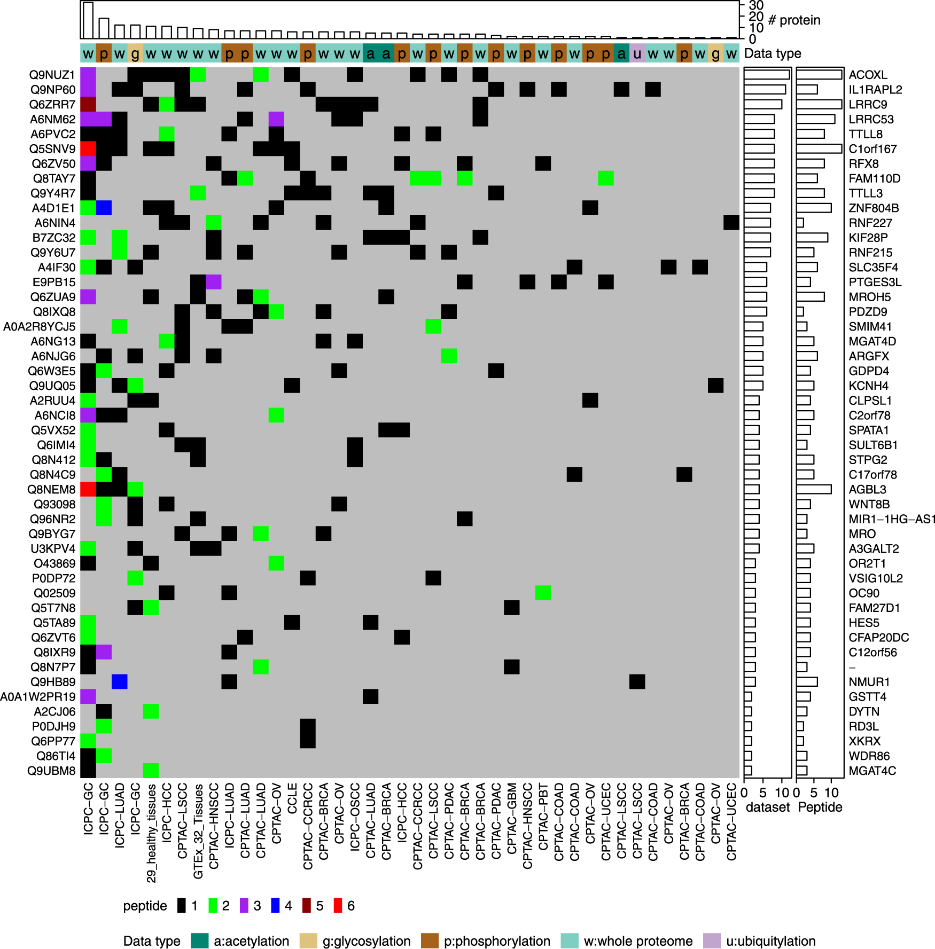
48 missing protein candidates were identified by searching >1 billion MS/MS spectra using PepQuery2
Two or more unique peptides detected in at least one dataset, and all of them had peptide evidence in multiple datasets
Any unique peptides passing the validation of both scoring algorithms (Hyperscore and MVH) implemented in PepQuery2 were included in downstream analyses. A missing protein was considered to be confidently identified if: (1) at least two unique non-nested peptides with length equal or greater than 9 amino acids were identified in the same dataset; and (2) the missing protein was identified in at least two datasets with at least one unique peptide with length equal or greater than 7 amino acids.
> 1000 modifications from Unimod and amino acid substitutions were considered in PepQuery searching.
Wen, Bo, and Bing Zhang. Nature communications 14.1 (2023): 2213.
Notes:
最终，通过靶向搜索来自这48个大型数据集的10多个谱图，我们有鉴定到48个缺失蛋白。这些结果为对48个缺失蛋白进一步的验证提供的有用的信息。

Slide 26

Targeted proteomics
Targeted proteomics detects proteins of interest: high sensitivity, quantitative accuracy and reproducibility.
1
Target protein selection
2
Target peptide selection
3
Fragment ions or translations selection*
4
5
MS experiment parameter optimization
Data generation (Sample selection).
Public MS data: PeptideAtlas, SRMAtlas
Machine learning: DeepPRM
Specific MS data
* In PRM experiment, this is not needed.
Notes:
今天我要分享的最后一个应用案例是有关pepquery在靶向蛋白质组实验设计方便的。大家知道，在靶向蛋白质组实验中， 我们首先需要确定目标检测蛋白，然后非常重要的一步是靶向肽段的选择，通常这个肽段必须是目标蛋白独有的，并且在质谱里能被检测， 有非常好的定量响应。其它的一些重要的步骤有子离子的选择，质谱实验参数的优化，以及样本的选择。为了方便这个实验设计优化过程，现在有不少数据库，像PeptideAtlas，SRMAtlas等等，通过对公共数据的重分析，可对肽段的选择等等提供指导。也有一些预测的方法。第三类跟第一类有点类似，不同的是这里产生专门的DDA数据来为目标肽段的选择提供指导。
————————
这些数据库重分析已有公共数据的速度还远远跟不上数据增长的速度。

Slide 27
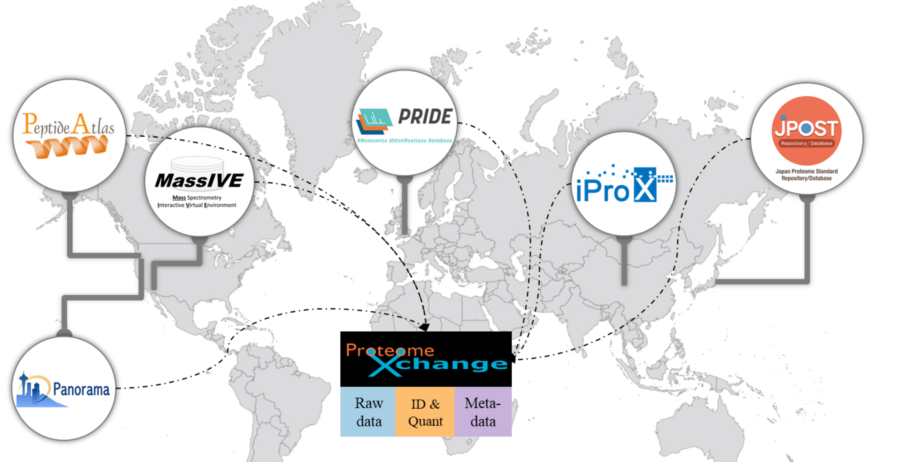
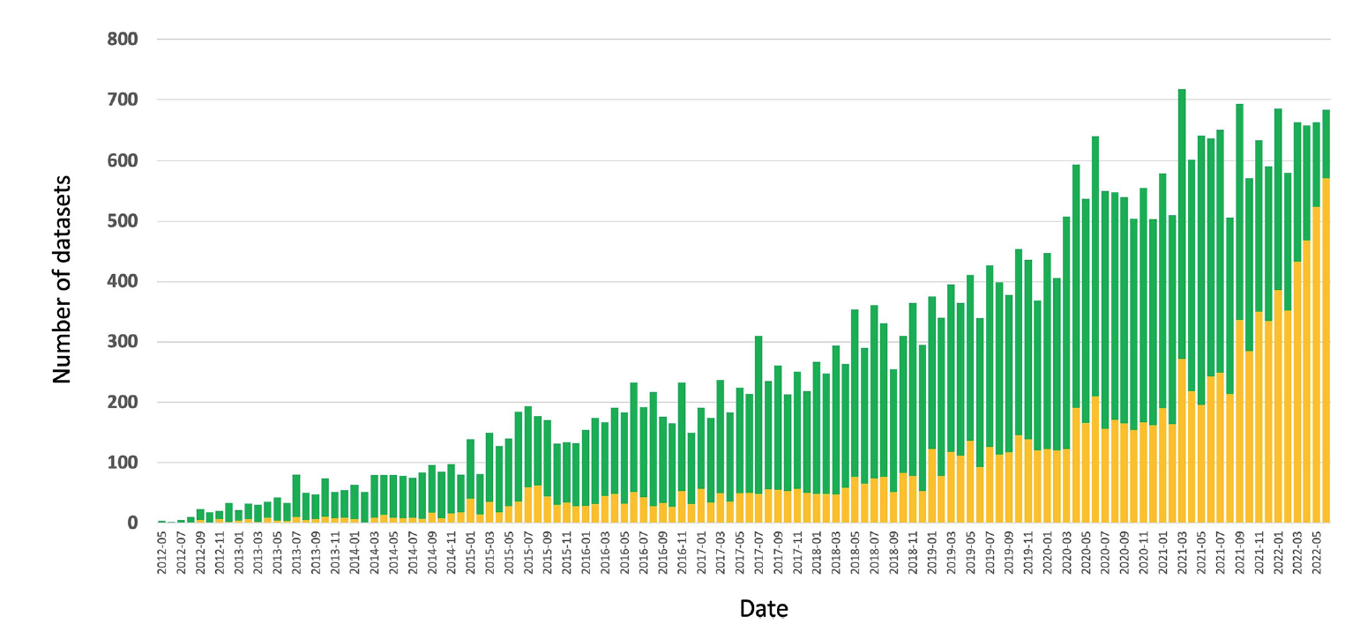
Public proteomics data repositories provide a large amount of MS data for reusing
Number of submitted datasets per month to PX resources (May 2012 - June 2022)
Publicly released
Unreleased
ProteomeXchange 2023 update: Nucleic Acids Research, 51(D1), D1539–D1548.
Notes:
我们知道，现在每周甚至每天都有大量的蛋白质组原始数据提交到公共的蛋白质仓库里。如果高效利用的这些公共的质谱数据一直是很多人在思考和试图解决的问题。

Slide 28
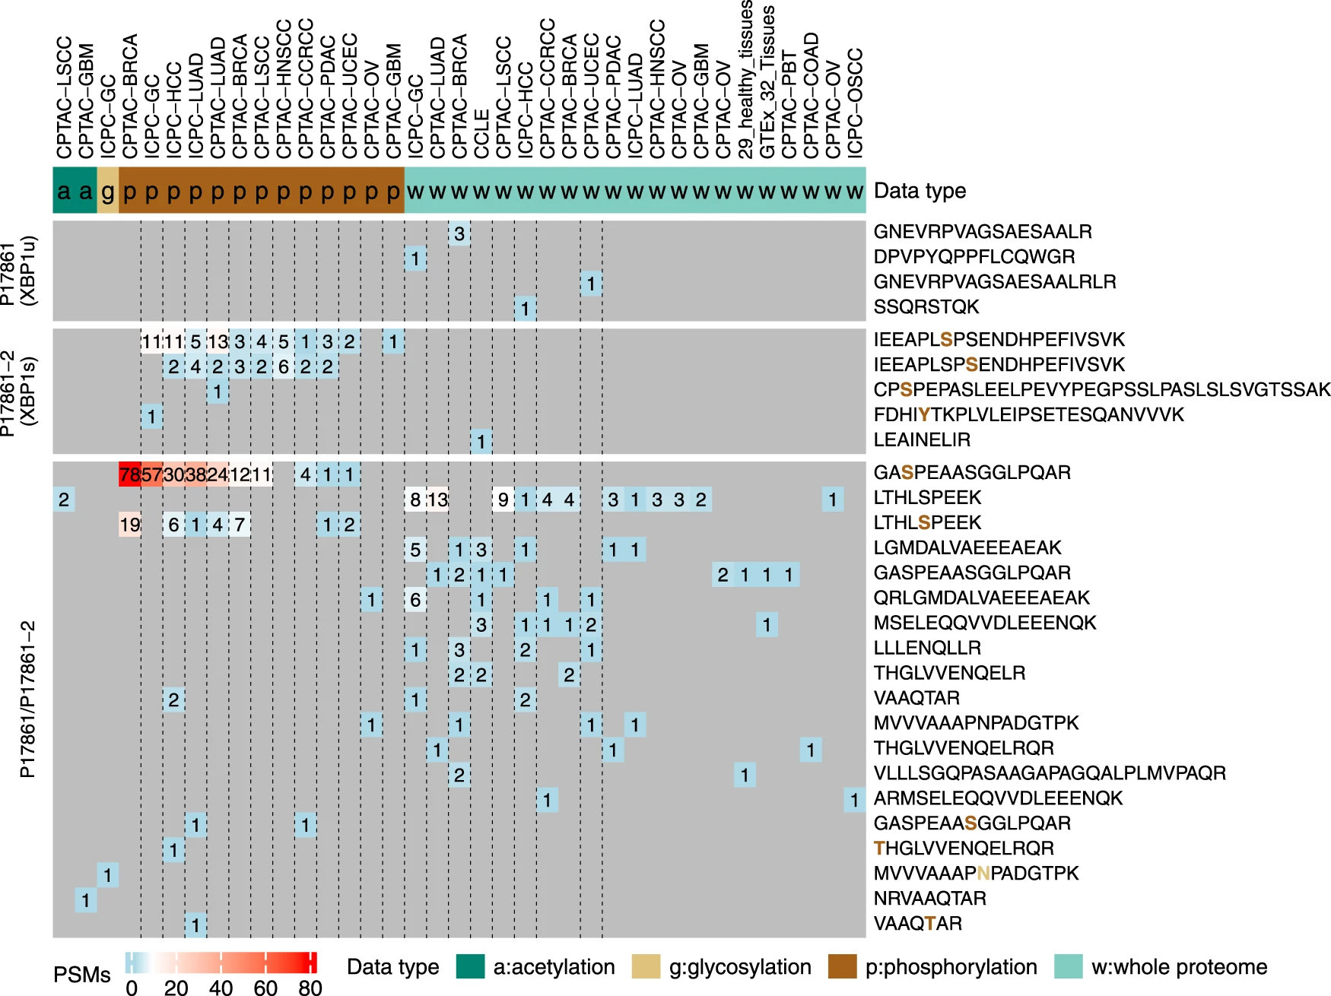
Guiding the selection of proteotypic peptides for targeted proteomics by directly searching public MS data using PepQuery2
Gene XBP1 (X-box binding protein 1),
the conventionally spliced isoform XBP1u
the non-conventionally spliced isoform XBP1s.
Unconventional splicing of XBP1 mRNA by IRE1α is an indicator of unfolded protein response and plays an important role in several diseases, including cancer.
Wen, Bo, and Bing Zhang. Nature communications 14.1 (2023): 2213.
Notes:
Importantly, unconventional splicing of XBP1 mRNA by IRE1α is an indicator of unfolded protein response and plays an important role in several diseases, including cancer.

Slide 29
Summary
We developed PepQuery, a targeted peptide search engine for identifying or validating known and novel peptides of interest.
We demonstrated its performance in verifying completely novel proteins, novel splice junctions, SAAVs and known peptides.
We demonstrated PepQuery’s utilities in several applications including reusing public MS data
Notes:
最后，我们来总结一下，今天我们重点讲到了PepQuery，它是一个全新的以肽段为中心的新肽段鉴定引擎。我们了解到了PepQuery在新蛋白，可变剪切肽段以及单氨基酸突变肽段鉴定方面的性能。我们既可以使用PepQuery在线版本来快捷方面的在大规模肿瘤蛋白质组数据里进行新肽段的验证。也可以使用单机版来分析我们自己的数据。下面这里列了一些跟今天课程相关的资源链接。

Slide 30
Thank you!
Notes:
最后，谢谢大家。

